Slide 1
Τμημα ΠΕΡΙΒΑΛΛΟΝΤΟΣ & ΕΝΕΡΓΕΙΑΣ
ΓΕΝΙΚΗ ΠΑΡΟΥΣΙΑΣΗ ΑΡΜΟΔΙΟΤΗΤΩΝ ΤΜΗΜΑΤΟΣ 01
Σχεδιάζει, προγραμματίζει, εισηγείται και μεριμνά για την εφαρμογή πολιτικών, προγραμμάτων, δράσεων και μέτρων για την προστασία και αναβάθμιση του περιβάλλοντος στη περιοχή του Δήμου.
Μεριμνά για την προστασία και διαχείριση των υδάτινων πόρων και την καταπολέμηση της ρύπανσης στην περιοχή του Δήμου.
Μεριμνά για τη διαχείριση των χειμάρρων, τη λήψη των κατάλληλων μέτρων για την πρόληψη δυσμενών επιπτώσεων, σε συνεργασία με τις αρμόδιες Περιφερειακές και Κρατικές αρχές.
Μεριμνά για την προστασία των ακτών της περιφέρειας του Δήμου σε συνεργασία με τις αρμόδιες Περιφερειακές και Κρατικές αρχές.
Notes:
Σύμφωνα με τον ισχύοντα ΟΕΥ του Δήμου Πατρέων οι κυριότερες αρμοδιότητες του Τμήματος Περιβάλλοντος και Ενέργειας είναι οι εξής:
Το Τμήμα μας
Σχεδιάζει, προγραμματίζει, εισηγείται και μεριμνά για την εφαρμογή πολιτικών, προγραμμάτων, δράσεων και μέτρων για την προστασία και αναβάθμιση του περιβάλλοντος στη περιοχή του Δήμου.
Μεριμνά για την προστασία και διαχείριση των υδάτινων πόρων και την καταπολέμηση της ρύπανσης στην περιοχή του Δήμου.
Μεριμνά για τη διαχείριση των χειμάρρων, τη λήψη των κατάλληλων μέτρων για την πρόληψη δυσμενών επιπτώσεων, σε συνεργασία με τις αρμόδιες Περιφερειακές και Κρατικές αρχές.
Μεριμνά για την προστασία των ακτών της περιφέρειας του Δήμου σε συνεργασία με τις αρμόδιες Περιφερειακές και Κρατικές αρχές.

Slide 2
Τμημα ΠΕΡΙΒΑΛΛΟΝΤΟΣ & ΕΝΕΡΓΕΙΑΣ
ΓΕΝΙΚΗ ΠΑΡΟΥΣΙΑΣΗ ΑΡΜΟΔΙΟΤΗΤΩΝ ΤΜΗΜΑΤΟΣ 02
Μεριμνά για τη δημιουργία και καλή λειτουργία μηχανισμών και συστημάτων και χώρων για την αποκομιδή και διαχείριση των αποβλήτων.
Ελέγχει και εισηγείται τη ρύθμιση θεμάτων περιβαλλοντικής προστασίας, σύμφωνα με τις δικαιοδοσίες που δίδονται στο Δήμο με τις ισχύουσες διατάξεις.
Εκπονεί Μελέτες Περιβαλλοντικών Επιπτώσεων (Μ.Π.Ε.) που αφορούν το Δήμο Πατρέων ή επιλαμβάνεται των διαδικασιών Προκήρυξης και ανάθεσης Μ.Π.Ε. και επιμελείται της επίβλεψης, της παραλαβής και εφαρμογής των.
Παρακολουθεί πρωτοβουλίες που αναλαμβάνουν διάφοροι φορείς στην Ελλάδα και στο εξωτερικό σε θέματα που αφορούν το φυσικό περιβάλλον και την ποιότητα ζωής στην πόλη.
Notes:
Μεριμνά για τη δημιουργία και καλή λειτουργία μηχανισμών και συστημάτων και χώρων για την αποκομιδή και διαχείριση των αποβλήτων.
Ελέγχει και εισηγείται τη ρύθμιση θεμάτων περιβαλλοντικής προστασίας, σύμφωνα με τις δικαιοδοσίες που δίδονται στο Δήμο με τις ισχύουσες διατάξεις.
Εκπονεί Μελέτες Περιβαλλοντικών Επιπτώσεων (Μ.Π.Ε.) που αφορούν το Δήμο Πατρέων ή επιλαμβάνεται των διαδικασιών Προκήρυξης και ανάθεσης Μ.Π.Ε. και επιμελείται της επίβλεψης, της παραλαβής και εφαρμογής των.
Παρακολουθεί πρωτοβουλίες που αναλαμβάνουν διάφοροι φορείς στην Ελλάδα και στο εξωτερικό σε θέματα που αφορούν το φυσικό περιβάλλον και την ποιότητα ζωής στην πόλη.

Slide 3
Τμημα ΠΕΡΙΒΑΛΛΟΝΤΟΣ & ΕΝΕΡΓΕΙΑΣ
ΓΕΝΙΚΗ ΠΑΡΟΥΣΙΑΣΗ ΑΡΜΟΔΙΟΤΗΤΩΝ ΤΜΗΜΑΤΟΣ 03
Παρακολουθεί την εφαρμογή των ρυθμίσεων που αφορούν τις προστατευόμενες περιοχές στην γεωγραφική περιοχή του Δήμου, σε συνεργασία και με άλλες αρμόδιες υπηρεσίες.
Μεριμνά για τον σχεδιασμό, την μελέτη και την υλοποίηση έργων, παρεμβάσεων, δράσεων και συνεργασιών που αφορούν για την ανάπτυξη και αξιοποίηση του Παναχαϊκού Όρους.
Έχει την ευθύνη για τον σχεδιασμό και υλοποίηση των Δράσεων Περιβαλλοντικής Εκπαίδευσης κ’ ευαισθητοποίησης, ειδικότερα τον συντονισμό, λειτουργία και υποστήριξη των δομών Περιβαλλοντικής Πληροφόρησης.
Μεριμνά για την εφαρμογή των μέτρων μείωσης της ενεργειακής κατανάλωσης των κτιρίων του Δήμου καθώς και των δικτύων ηλεκτροφωτισμού των δημοσίων κοινοχρήστων χώρων που θεσπίζονται από την Πολιτεία.
Notes:
Παρακολουθεί την εφαρμογή των ρυθμίσεων που αφορούν τις προστατευόμενες περιοχές στην γεωγραφική περιοχή του Δήμου, σε συνεργασία και με άλλες αρμόδιες υπηρεσίες.
Μεριμνά για τον σχεδιασμό, την μελέτη και την υλοποίηση έργων, παρεμβάσεων, δράσεων και συνεργασιών που αφορούν για την ανάπτυξη και αξιοποίηση του Παναχαϊκού Όρους.
Έχει την ευθύνη για τον σχεδιασμό και υλοποίηση των Δράσεων Περιβαλλοντικής Εκπαίδευσης κ’ ευαισθητοποίησης, ειδικότερα τον συντονισμό, λειτουργία και υποστήριξη των δομών Περιβαλλοντικής Πληροφόρησης.
Μεριμνά για την εφαρμογή των μέτρων μείωσης της ενεργειακής κατανάλωσης των κτιρίων του Δήμου καθώς και των δικτύων ηλεκτροφωτισμού των δημοσίων κοινοχρήστων χώρων που θεσπίζονται από την Πολιτεία

Slide 4
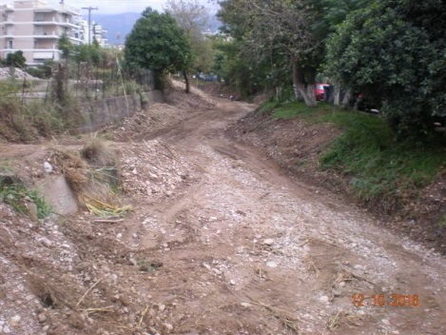
ΤΜΗΜΑ ΠΕΡΙΒΑΛΛΟΝΤΟΣ ΚΑΙ ΕΝΕΡΓΕΙΑΣ 01
ΚΑΘΑΡΙΣΜΟΣ ΡΕΜΑΤΩΝ ΔΗΜΟΥ ΠΑΤΡΕΩΝ
Mε ίδια μέσα, είτε με μισθωμένα μηχανήματα ιδιωτών, κατά την τελευταία εξαετία, έχει προβεί σε τμηματικούς ή σημειακούς καθαρισμούς των ρεμάτων στην περιοχή του Δήμου μας.
Notes:
Σύμφωνα με τις αρμοδιότητες αυτές όπως προβλέπονται από τον ΟΕΥ, αλλά και σύμφωνα με τις αρμοδιότητες που μεταφέρθηκαν στους Δήμους από άλλες υπηρεσίες, οι κύριες εργασίες που εκτελούνται από το Τμήμα μας είναι οι εξής:
Ο ΚΑΘΑΡΙΣΜΟΣ ΡΕΜΑΤΩΝ ΔΗΜΟΥ ΠΑΤΡΕΩΝ
Σε συνεργασία με το Γραφείο Πολιτικής Προστασίας του Δήμου, με τις Τοπικές Κοινότητες, με τοπικούς συλλόγους αλλά και με πολίτες το Τμήμα μας συγκεντρώνει πληροφορίες σχετικά με τα ρέματα τα οποία απαιτούν καθαρισμό και απομάκρυνση φερτών υλικών και βλάστησης για την αποφυγή εμφάνισης πλημμυρικών φαινομένων και είτε με ίδια μέσα, είτε με μισθωμένα μηχανήματα ιδιωτών, κατά την τελευταία εξαετία, έχοθμε προβεί σε τμηματικούς ή σημειακούς καθαρισμούς των ρεμάτων στην περιοχή του Δήμου μας.

Slide 5
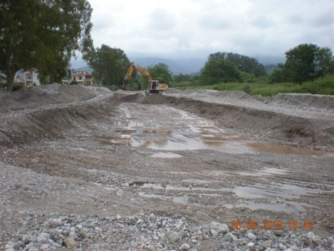
ΤΜΗΜΑ ΠΕΡΙΒΑΛΛΟΝΤΟΣ ΚΑΙ ΕΝΕΡΓΕΙΑΣ 01
ΚΑΘΑΡΙΣΜΟΣ ΡΕΜΑΤΩΝ ΔΗΜΟΥ ΠΑΤΡΕΩΝ
ΞΥΛΟΚΕΡΑ,
ΡΕΜΑ ΒΑΣΙΛΑΚΟΠΟΥΛΟΥ ΑΡΑΧ/ΚΩΝ,
ΧΑΤΖΕΪΚΟ (ΠΑΝΟΡΜΟΣ ΑΓ. ΒΑΣΙΛΕΙΟΥ),
ΞΗΡΟΡΕΜΑ ΑΓΙΟΥ ΒΑΣΙΛΕΙΟΥ,
ΡΕΜΑ ΚΑΡΑ ΠΛΑΤΑΝΙΟΥ,
ΣΕΛΕΜΝΟΣ, ΧΑΡΑΔΡΟΣ,
ΜΑΛΑΜΑΜΟΥΤΗΣ,
ΒΟΥΘΑΚΑΣ ΚΑΡΥΑΣ,
ΦΙΛΟΘΕΗΣ, ΠΑΝΑΓΙΤΣΑ,
ΛΥΓΙΑΣ, ΣΤΑΥΡΟΛΑΓΚΑΔΟ ΡΟΪΤΙΚΩΝ,
Notes:
Έχει γίνει καθαρισμός σχεδόν σε όλα τα ρέματα της πεδινής κυρίως περιοχής του Δήμου μας. Ενδεικτικά αναφέρουμε την ΞΥΛΟΚΕΡΑ, τον ΣΕΛΕΜΝΟ, τον ΧΑΡΑΔΡΟ, τον ΜΑΛΑΜΑΜΟΥΤΗ, την ΠΑΝΑΓΙΤΣΑ, τον ΜΕΙΛΙΧΟ και πολλά άλλα.

Slide 6
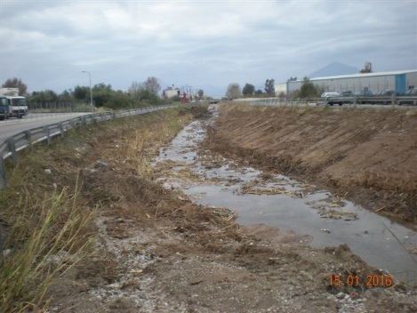
ΤΜΗΜΑ ΠΕΡΙΒΑΛΛΟΝΤΟΣ ΚΑΙ ΕΝΕΡΓΕΙΑΣ 01
ΚΑΘΑΡΙΣΜΟΣ ΡΕΜΑΤΩΝ ΔΗΜΟΥ ΠΑΤΡΕΩΝ
ΔΡΕΣΘΕΝΕΪΚΟ ΛΑΓΚΑΔΙ ΒΡΑΧΝΑΙΪΚΩΝ,
ΞΕΡΟΠΟΤΑΜΟΣ ΜΑΝΩΛΙΑΣ,
ΡΕΜΑ ΛΑΚΕΣ ΒΡΑΧΝΑΙΪΚΩΝ,
ΜΕΙΛΙΧΟΣ,
ΘΟΛΟΠΟΤΑΜΟΣ Ή ΘΟΛΟΡΕΜΑ,
ΚΑΡΑΒΑΣ, ΔΙΑΚΟΝΙΑΡΗΣ
(ΠΑΛΑΙΑ ΚΟΙΤΗ),
ΕΛΕΚΙΣΤΡΑΣ
(ΠΑΛΑΙΑ ΚΟΙΤΗ ΠΡΟΣ ΔΙΑΚΟΝΙΑΡΗ),
ΠΑΝΑΓΙΤΣΑ ΕΓΛΥΚΑΔΑΣ
(ΠΡΟΣ ΔΙΑΚΟΝΙΑΡΗ),
ΒΟΥΘΑΚΑΣ ΚΑΡΥΑΣ,
ΞΕΡΟΠΟΤΑΜΟΣ ΜΑΝΩΛΙΑΣ,
ΠΑΝΑΓΙΤΣΑ ΕΓΛΥΚΑΔΑΣ
(ΠΡΟΣ ΔΙΑΚΟΝΙΑΡΗ).
Notes:
Στην περίπτωση που ο καθαρισμός γινόταν με τα μηχανήματα του Δήμου, το Τμήμα μας αναλάμβανε το συντονισμό και την επίβλεψη των εργασιών, ενώ στην περίπτωση που απαιτούνταν μεγαλύτερα μηχανήματα το Τμήμα μας είτε συνεργαζόταν με τις υπηρεσίες της Περιφέρειας είτε συνέτασσε τη σχετική μελέτη μίσθωσης μηχανημάτων ιδιωτών και αναλάμβανε την επίβλεψη της εκτέλεσης της εργασίας.
Με την ψήφιση του νόμου «ΚΛΕΙΣΘΕΝΗΣ» η αρμοδιότητα αυτή πέρασε εξ΄ ολοκλήρου στις Περιφέρειες και στην παρούσα φάση συνδράμουμε επικουρικά το έργο της Περιφέρειας με την παροχή τεχνογνωσίας και πληροφοριών.

Slide 7
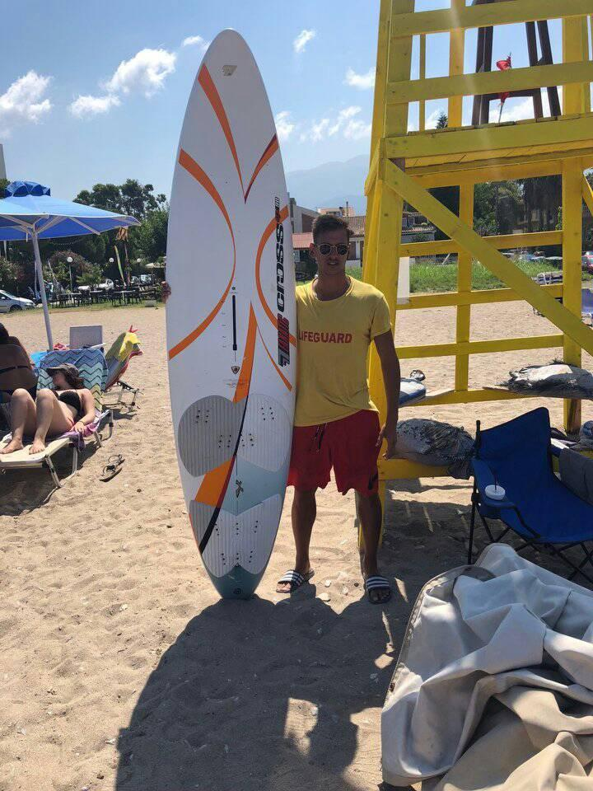
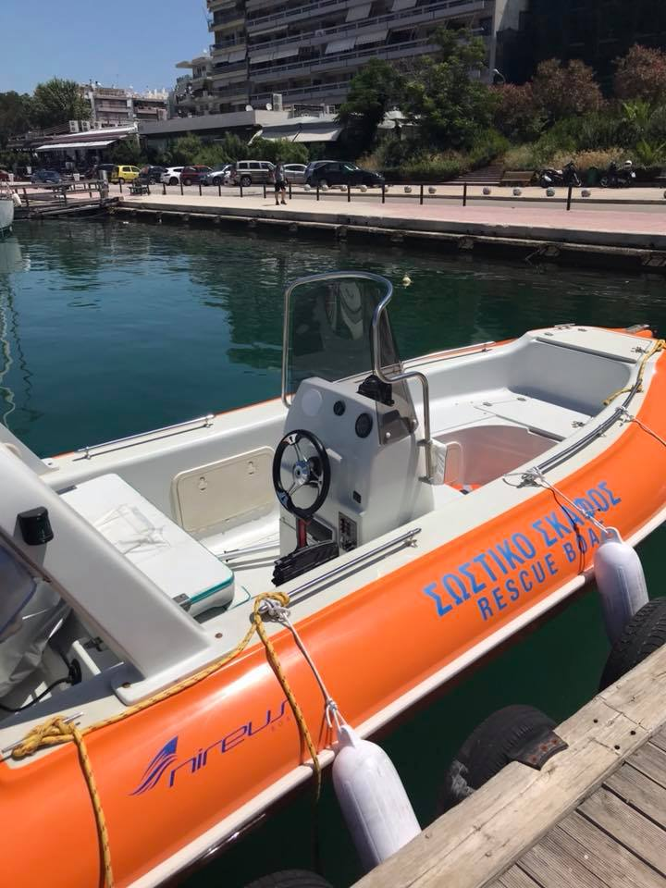
ΤΜΗΜΑ ΠΕΡΙΒΑΛΛΟΝΤΟΣ ΚΑΙ ΕΝΕΡΓΕΙΑΣ 02
ΝΑΥΑΓΟΣΩΣΤΙΚΗ ΚΑΛΥΨΗ ΠΟΛΥΣΥΧΝΑΣΤΩΝ ΠΑΡΑΛΙΩΝ
Σύμφωνα με το Π.Δ. 31/2018 (ΦΕΚ 61Α’/4-4-2018), οι Δήμοι, ως φορείς εκμετάλλευσης των πολυσύχναστων παραλιών, υποχρεούνται να φροντίσουν για την ναυαγοσωστική κάλυψη στις παραλίες αυτές κατά τη διάρκεια των μηνών Ιούνιο, Ιούλιο, Αύγουστο και Σεπτέμβριο, με την τοποθέτηση ναυαγοσωστών εφοδιασμένων με τον απαραίτητο εξοπλισμό.
Notes:
ΝΑΥΑΓΟΣΩΣΤΙΚΗ ΚΑΛΥΨΗ ΠΟΛΥΣΥΧΝΑΣΤΩΝ ΠΑΡΑΛΙΩΝ
Σύμφωνα με το Π.Δ. 31/2018 (ΦΕΚ 61Α’/4-4-2018), οι Δήμοι, ως φορείς εκμετάλλευσης των πολυσύχναστων παραλιών, υποχρεούνται να φροντίσουν για την ναυαγοσωστική κάλυψη στις παραλίες αυτές κατά τη διάρκεια των μηνών Ιούνιο, Ιούλιο, Αύγουστο και Σεπτέμβριο, με την τοποθέτηση ναυαγοσωστών εφοδιασμένων με τον απαραίτητο εξοπλισμό.

Slide 8
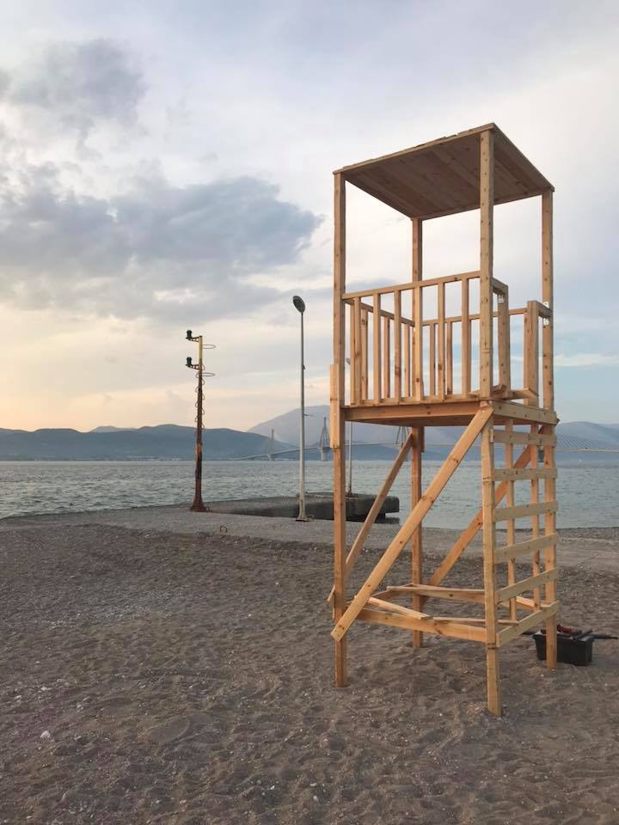
ΤΜΗΜΑ ΠΕΡΙΒΑΛΛΟΝΤΟΣ ΚΑΙ ΕΝΕΡΓΕΙΑΣ 02
ΝΑΥΑΓΟΣΩΣΤΙΚΗ ΚΑΛΥΨΗ ΠΟΛΥΣΥΧΝΑΣΤΩΝ ΠΑΡΑΛΙΩΝ
Οι επτά παραλίες του Δήμου Πατρέων για το 2018,
οι οποίες χαρακτηρίστηκαν ως πολυσύχναστες ήταν :
Παραλία Πλαζ
Παραλία Ακταίου
Παραλία Αγίου Βασιλείου
Παραλία Δάφνες
Παραλία Βραχνέικα
Παραλία Καστελλόκαμπος
Παραλία Ρίου
Notes:
Οι επτά παραλίες του Δήμου Πατρέων για το 2018, οι οποίες χαρακτηρίστηκαν ως πολυσύχναστες από την αρμόδια Επιτροπή του Λιμεναρχείου ήταν :
Παραλία Πλαζ Παραλία Ακταίου Παραλία Αγίου Βασιλείου Παραλία Δάφνες Παραλία Βραχνέικα Παραλία Καστελλόκαμπος και η Παραλία Ρίου
Στις Παραλίες αυτές κατά τη διάρκεια της κολυμβητικής περιόδου τοποθετήθηκε ναυαγοσώστης εξοπλισμένος με τον κατάλληλο εξοπλισμό και ταυτόχρονα ήταν σε ετοιμότητα μεγάλο ναυαγοσωστικό σκάφος το οποίο περιπολούσε στην περιοχή.

Slide 9
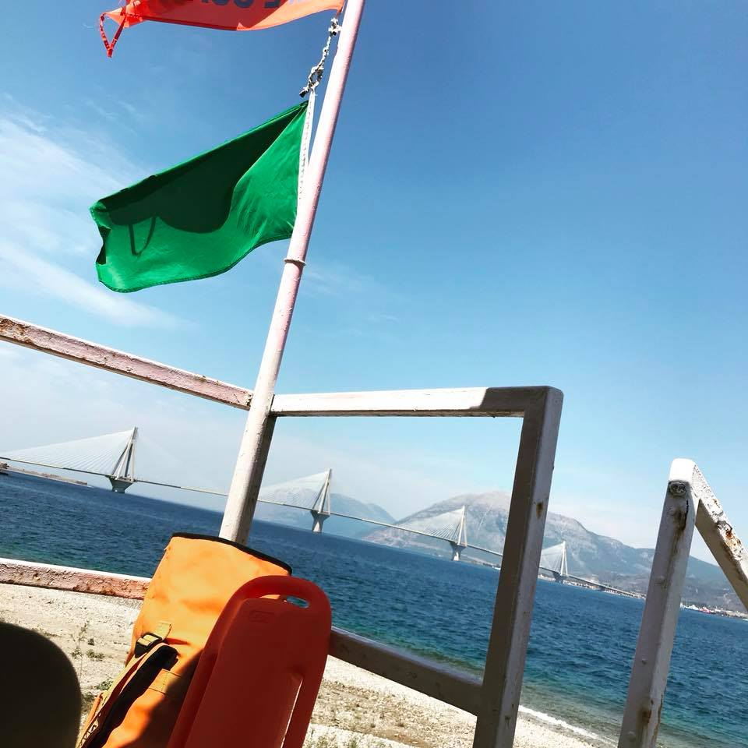
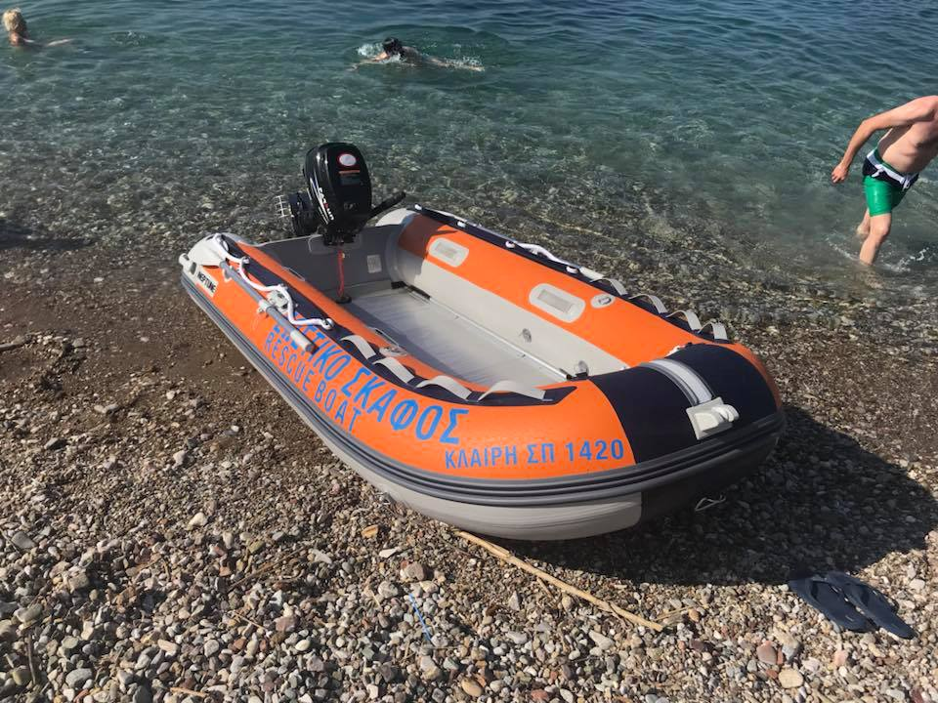
ΤΜΗΜΑ ΠΕΡΙΒΑΛΛΟΝΤΟΣ ΚΑΙ ΕΝΕΡΓΕΙΑΣ 02
ΝΑΥΑΓΟΣΩΣΤΙΚΗ ΚΑΛΥΨΗ ΠΟΛΥΣΥΧΝΑΣΤΩΝ ΠΑΡΑΛΙΩΝ
Η μελέτη και η επίβλεψη της ανωτέρω υπηρεσίας πραγματοποιήθηκε από το Τμήμα Περ/ντος και Ενέργειας της Δ/νσης Περ/ντος, Ενέργειας και Πρασίνου.
Notes:
Η μελέτη και η επίβλεψη της ανωτέρω υπηρεσίας πραγματοποιήθηκε από το Τμήμα Περ/ντος και Ενέργειας της Δ/νσης Περ/ντος, Ενέργειας και Πρασίνου
Και οι διαδικασίες ολοκληρώθηκαν έγκαιρα παρά το γεγονός ότι άλλαξε ο σχετικός νόμος στις αρχές Μαΐου και τα χρονικά περιθώρια ήταν πολύ μικρά.

Slide 10
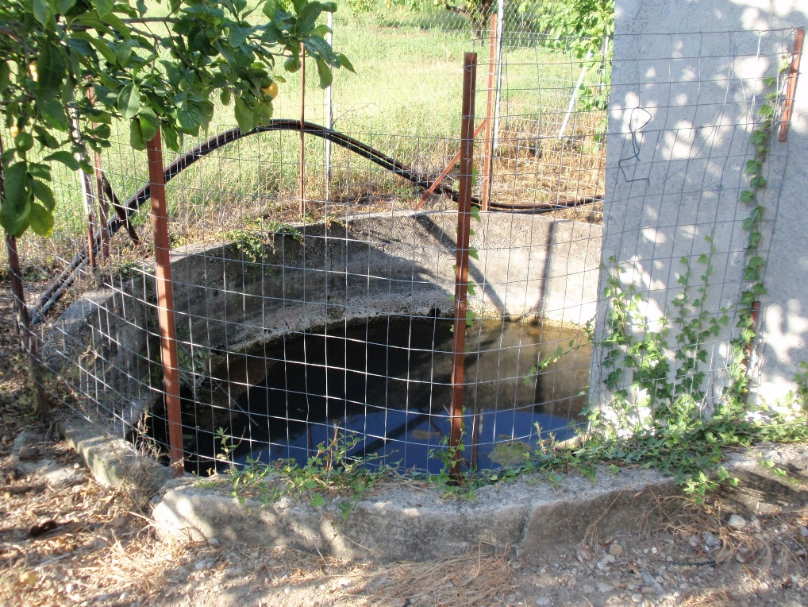
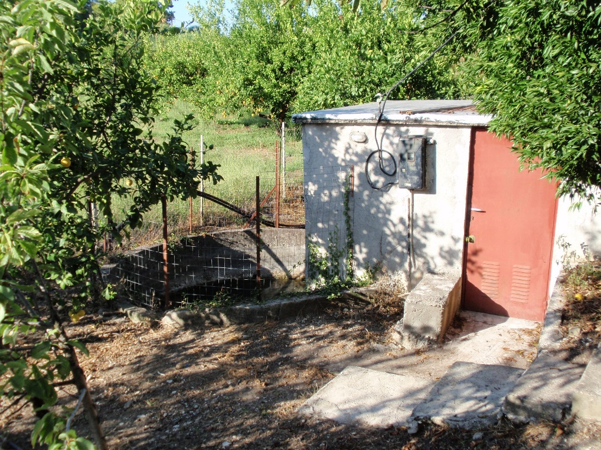
ΤΜΗΜΑ ΠΕΡΙΒΑΛΛΟΝΤΟΣ ΚΑΙ ΕΝΕΡΓΕΙΑΣ 03
ΑΔΕΙΕΣ ΧΡΗΣΗΣ ΚΑΙ ΕΚΤΕΛΕΣΗΣ ΕΡΓΩΝ ΑΞΙΟΠΟΙΗΣΗΣ ΤΩΝ ΥΔΑΤΩΝ
Σύμφωνα με την ΚΥΑ 146896/2014 όσοι κάνουν χρήση ύδατος από γεωτρήσεις, πηγάδια, πηγές, ποτάμια, λίμνες, παράκτια και μεταβατικά ύδατα ή ενδιαφέρονται για εκτέλεση νέου έργου υδροληψίας οφείλουν να έχουν άδεια χρήσης ή εκτέλεσης.
Notes:
Σύμφωνα με την ΚΥΑ 146896/2014 όσοι κάνουν χρήση ύδατος από γεωτρήσεις, πηγάδια, πηγές, ποτάμια, λίμνες, παράκτια και μεταβατικά ύδατα ή ενδιαφέρονται για εκτέλεση νέου έργου υδροληψίας οφείλουν να έχουν άδεια χρήσης ή εκτέλεσης

Slide 11
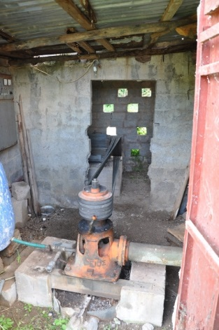
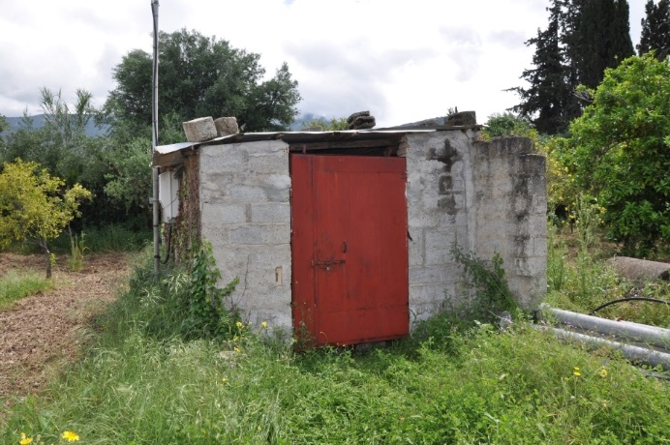
ΤΜΗΜΑ ΠΕΡΙΒΑΛΛΟΝΤΟΣ ΚΑΙ ΕΝΕΡΓΕΙΑΣ 03
ΑΔΕΙΕΣ ΧΡΗΣΗΣ ΚΑΙ ΕΚΤΕΛΕΣΗΣ ΕΡΓΩΝ ΑΞΙΟΠΟΙΗΣΗΣ ΤΩΝ ΥΔΑΤΩΝ
Οι χρήσεις ύδατος για τις οποίες απαιτείται η έκδοση άδειας χρήσης είναι κυρίως η ύδρευση, η αγροτική χρήση, η βιομηχανική χρήση, η ενεργειακή χρήση και η χρήση για αναψυχή. Οι ανωτέρω χρήσεις μπορεί να αφορούν σε επιφανειακά ή υπόγεια ύδατα, τόσο ως απλές χρήσεις όσο και όταν έπονται έργου αξιοποίησης υδατικών πόρων.
Notes:
Οι χρήσεις ύδατος για τις οποίες απαιτείται η έκδοση άδειας χρήσης είναι κυρίως η ύδρευση, η αγροτική χρήση, η βιομηχανική χρήση, η ενεργειακή χρήση και η χρήση για αναψυχή. Οι ανωτέρω χρήσεις μπορεί να αφορούν σε επιφανειακά ή υπόγεια ύδατα, τόσο ως απλές χρήσεις όσο και όταν έπονται έργου αξιοποίησης υδατικών πόρων

Slide 12
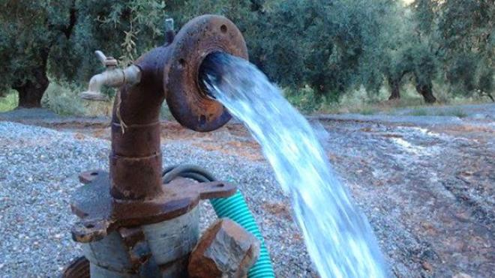
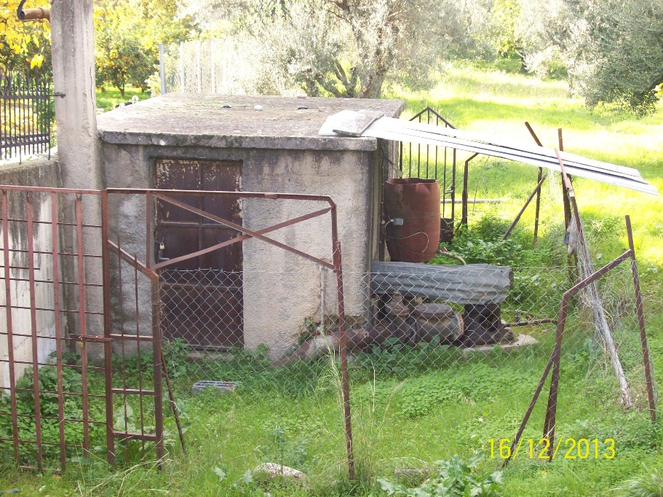
ΤΜΗΜΑ ΠΕΡΙΒΑΛΛΟΝΤΟΣ ΚΑΙ ΕΝΕΡΓΕΙΑΣ 03
ΑΔΕΙΕΣ ΧΡΗΣΗΣ ΚΑΙ ΕΚΤΕΛΕΣΗΣ ΕΡΓΩΝ ΑΞΙΟΠΟΙΗΣΗΣ ΤΩΝ ΥΔΑΤΩΝ
Για την έκδοση της απαιτούμενης άδειας χρήσης/εκτέλεσης οι ενδιαφερόμενοι υποβάλλουν αίτηση και δικαιολογητικά στο Τμήμα Περ/ντος και Ενέργειας της Δ/νσης Περ/ντος, Ενέργειας και Πρασίνου. Οι φάκελοι μετά τον έλεγχο τυπικής πληρότητας αποστέλλονται μαζί με μια έκθεση στην αρμόδια Δ/νση Υδάτων της Αποκεντρωμένης Διοίκησης.
Notes:
Για την έκδοση της απαιτούμενης άδειας χρήσης/εκτέλεσης οι ενδιαφερόμενοι υποβάλλουν αίτηση και δικαιολογητικά στο Τμήμα Περ/ντος και Ενέργειας της Δ/νσης Περ/ντος, Ενέργειας και Πρασίνου. Οι φάκελοι μετά τον έλεγχο τυπικής πληρότητας αποστέλλονται μαζί με μια έκθεση στην αρμόδια αδειοδοτούσα αρχή που είναι η Διεύθυνση Υδάτων της Αποκεντρωμένης Διοίκησης.
Η αρμοδιότητα αυτή πέρασε στο Δήμο από την Περιφέρεια και περιλαμβάνει την υποδοχή και τον έλεγχο των φακέλων, την παροχή συμβουλών και υποδείξεων προς τους πολίτες, τη διενέργεια αυτοψιών και επί τόπου ελέγχων και τη διαβίβαση των φακέλων στην αρμόδια Δ/νση Υδάτων της Αποκεντρωμένης Διοίκησης.
Στην συνέχεια και όταν τεθούν οι σχετικές προθεσμίες από την ΔΕΗ για την παροχή αγροτικού ρεύματος γίνεται μετά από την κατάθεση των σχετικών αιτήσεων από τους ενδιαφερόμενους η έκδοση των βεβαιώσεων υποβολής των φακέλων

Slide 13
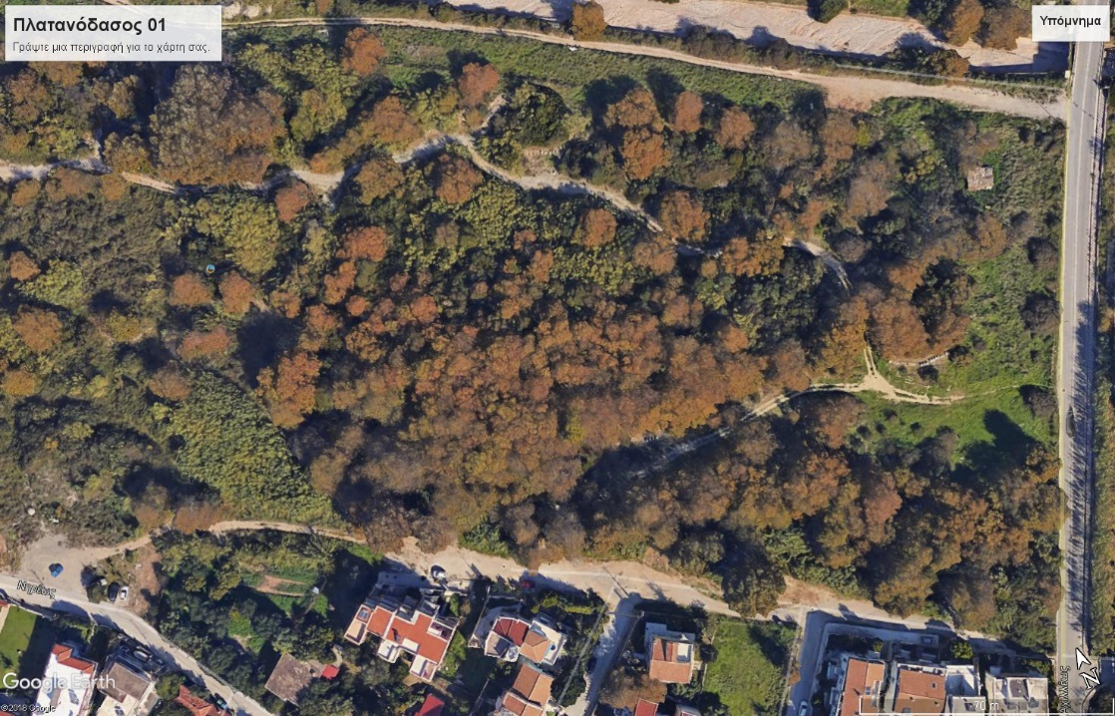
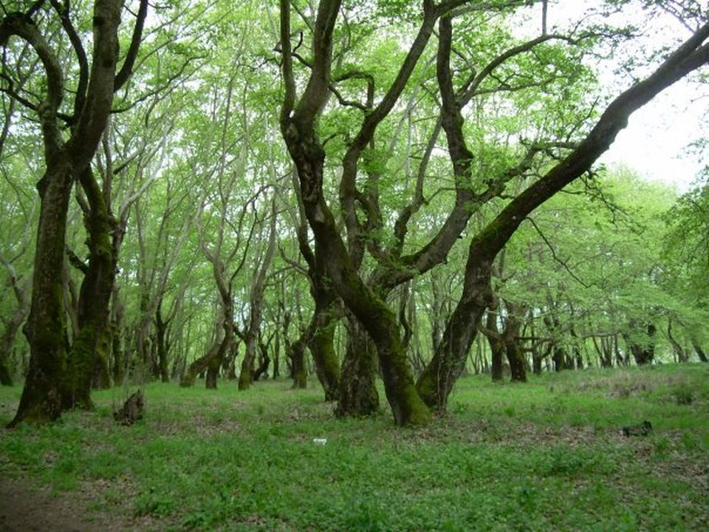
ΤΜΗΜΑ ΠΕΡΙΒΑΛΛΟΝΤΟΣ ΚΑΙ ΕΝΕΡΓΕΙΑΣ 04
ΠΛΑΤΑΝΟΔΑΣΟΣ ΣΤΙΣ ΕΚΒΟΛΕΣ ΠΟΤΑΜΟΥ ΧΑΡΑΔΡΟΥ, περιοχή «ΔΑΦΝΕΣ»
Ο χώρος του Πλατανόδασους, στις εκβολές του ποταμοχείμαρρου Χαράδρου, στη περιοχή Δάφνες Πατρών, εκτός του ότι αποτελεί μια εκτεταμένη αδόμητη έκταση, στην ευρύτερη περιοχή Μποζαϊτίκων – Καστελλόκαμπου, αποτελεί ένα σπάνιο υπολειμματικό οικοσύστημα, παραποτάμιου Μεσογειακού δάσους, τα οποία πλέον δεν συναντώνται στη χώρα μας και ιδιαίτερα κοντά σε μεγάλα αστικά κέντρα όπως η πόλη μας.
Notes:
ΠΛΑΤΑΝΟΔΑΣΟΣ ΣΤΙΣ ΕΚΒΟΛΕΣ ΠΟΤΑΜΟΥ ΧΑΡΑΔΡΟΥ, περιοχή «ΔΑΦΝΕΣ»
Ο χώρος του Πλατανόδασους, στις εκβολές του ποταμοχείμαρρου Χαράδρου, στη περιοχή Δάφνες Πατρών, εκτός του ότι αποτελεί μια εκτεταμένη αδόμητη έκταση, στην ευρύτερη περιοχή Μποζαϊτίκων – Καστελλόκαμπου, αποτελεί ένα σπάνιο υπολειμματικό οικοσύστημα, παραποτάμιου Μεσογειακού δάσους, τα οποία πλέον δεν συναντώνται στη χώρα μας και ιδιαίτερα κοντά σε μεγάλα αστικά κέντρα όπως η πόλη μας.

Slide 14
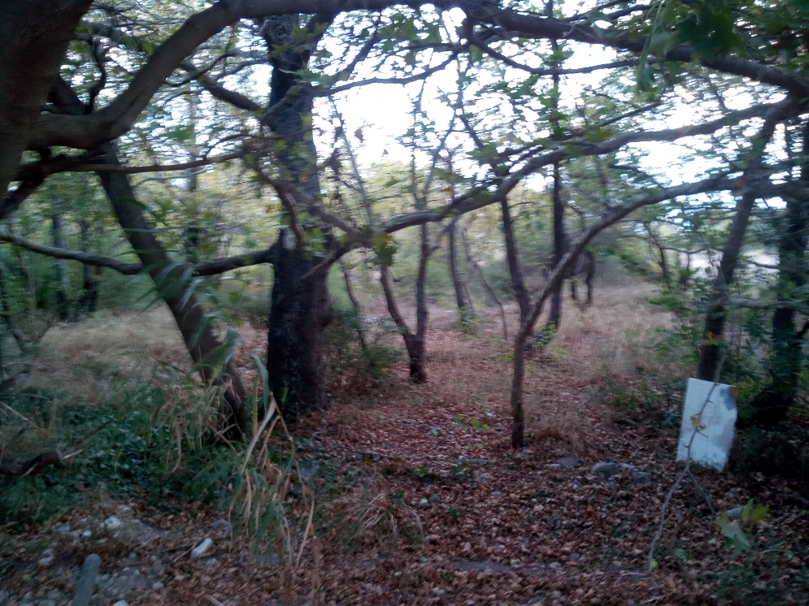
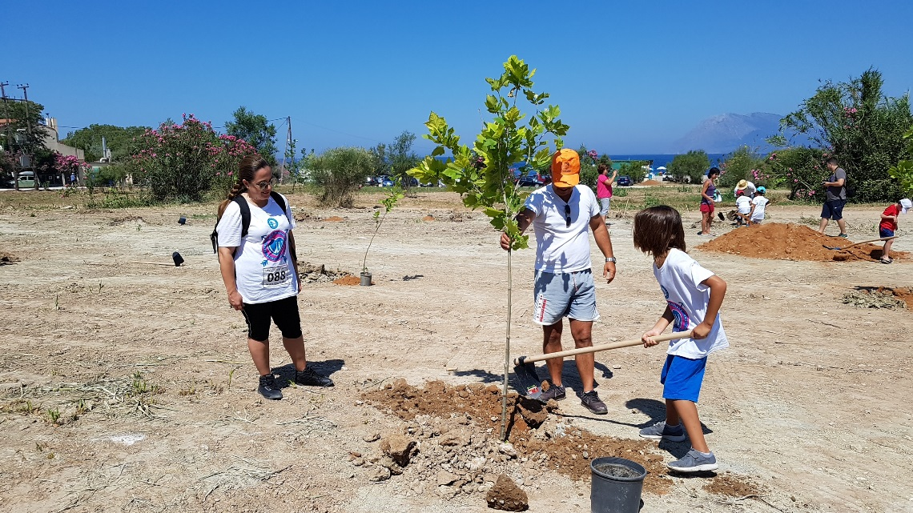
ΤΜΗΜΑ ΠΕΡΙΒΑΛΛΟΝΤΟΣ ΚΑΙ ΕΝΕΡΓΕΙΑΣ 04
ΠΛΑΤΑΝΟΔΑΣΟΣ ΣΤΙΣ ΕΚΒΟΛΕΣ ΠΟΤΑΜΟΥ ΧΑΡΑΔΡΟΥ, περιοχή «ΔΑΦΝΕΣ»
Με την υπ. αριθμ.2414/18-06-2018 απόφαση του Δημάρχου Πατρέων, αποφασίστηκε η σύσταση ομάδας έργου για την εκπόνηση της Μελέτης – Σχεδίου «Προστασίας, ήπιας ανάδειξης και διακίνησης των επισκεπτών» του τμήματος του χώρου του Πλατανόδασους, με χαρακτηριστικά φυσικού οικοσυτήματος».
Notes:
Με την υπ. αριθμ.2414/18-06-2018 απόφαση του Δημάρχου Πατρέων, αποφασίστηκε η σύσταση ομάδας έργου για την εκπόνηση της Μελέτης – Σχεδίου «Προστασίας, ήπιας ανάδειξης και διακίνησης των επισκεπτών» του τμήματος του χώρου του Πλατανόδασους, με χαρακτηριστικά φυσικού οικοσυτήματος», στην οποία συμμετέχουν υπάλληλοι του Τμήματός μας. Στην παρούσα φάση βρισκόμαστε στο στάδιο της σύνταξης της μελέτης, με την οποία θα προχωρήσει η διαδικασία ανάδειξης και αξιοποίησης του Πλατανοδάσους , μετά τις πρώτες σχετικά βιαστικές και άστοχες παρεμβάσεις.

Slide 15
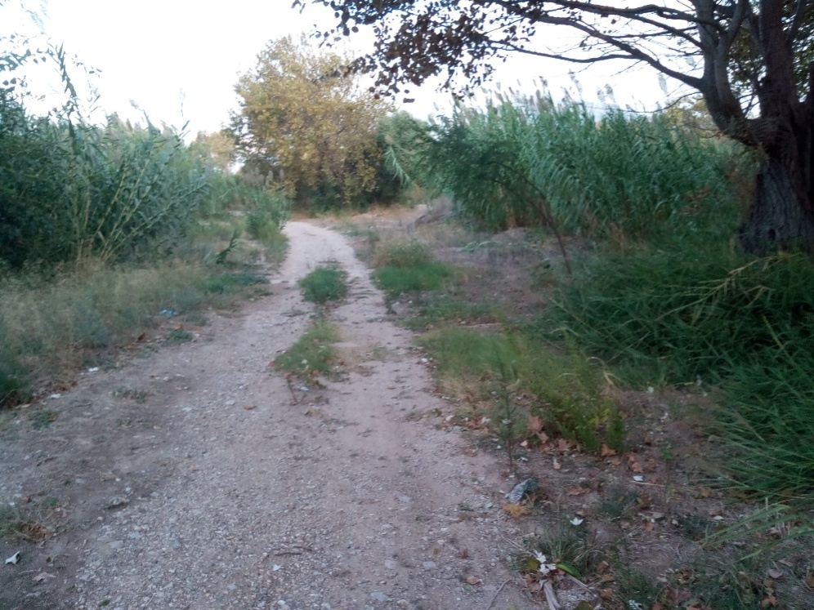
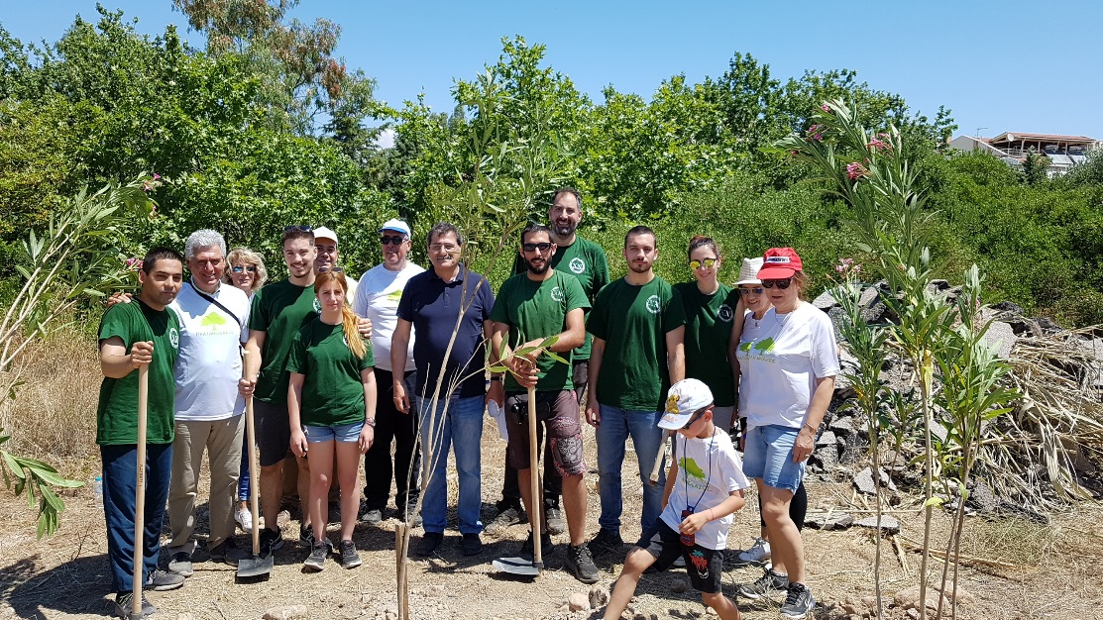
ΤΜΗΜΑ ΠΕΡΙΒΑΛΛΟΝΤΟΣ ΚΑΙ ΕΝΕΡΓΕΙΑΣ 04
ΠΛΑΤΑΝΟΔΑΣΟΣ ΣΤΙΣ ΕΚΒΟΛΕΣ ΠΟΤΑΜΟΥ ΧΑΡΑΔΡΟΥ, περιοχή «ΔΑΦΝΕΣ»
Το γενικό πλαίσιο του σχεδίου διαχείρισης είναι η οριοθέτηση της έκτασης, σε σχέση με εκτάσεις άλλης χρήσης (π.χ. η έκταση αστικού χαρακτήρα με παιδική χαρά και καθιστικά που έχει διαμορφωθεί στην έκταση προς την παραλία) και η χάραξη – οριοθέτηση μονοπατιών υπαίθριας αναψυχής, δηλαδή οργανωμένες υπαίθριες περιπατητικές διαδρομές, με συγκεκριμένο σκοπό και καθορισμένη αφετηρία και τέρμα, οι οποίες είναι ανοιχτές για ελεύθερη χρήση από το κοινό, φέρουν κατάλληλη σήμανση και βρίσκονται υπό συστηματική διαχείριση.
Notes:
Το γενικό πλαίσιο του σχεδίου διαχείρισης είναι η οριοθέτηση της έκτασης, σε σχέση με εκτάσεις άλλης χρήσης (π.χ. η έκταση αστικού χαρακτήρα με παιδική χαρά και καθιστικά που έχει διαμορφωθεί στη έκταση προς τη παραλία) και η χάραξη – οριοθέτηση μονοπατιών υπαίθριας αναψυχής, δηλαδή οργανωμένες υπαίθριες περιπατητικές διαδρομές, με συγκεκριμένο σκοπό και καθορισμένη αφετηρία και τέρμα, οι οποίες είναι ανοιχτές για ελεύθερη χρήση από το κοινό, φέρουν κατάλληλη σήμανση και βρίσκονται υπό συστηματική διαχείριση

Slide 16
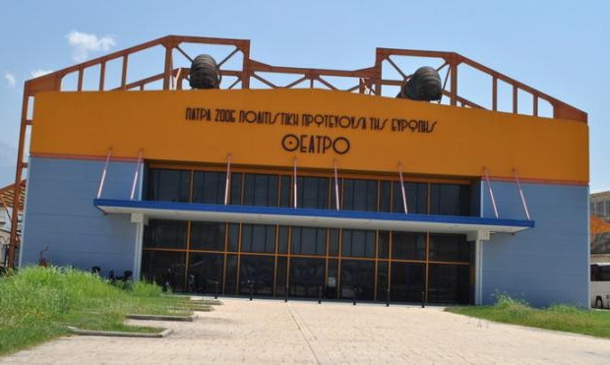
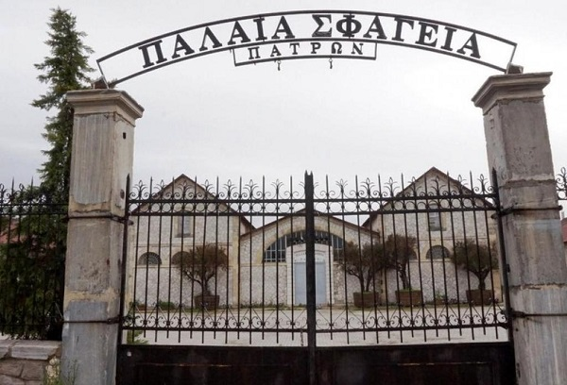
ΤΜΗΜΑ ΠΕΡΙΒΑΛΛΟΝΤΟΣ ΚΑΙ ΕΝΕΡΓΕΙΑΣ 05
ΠΕΡΙΒΑΛΛΟΝΤΙΚΗ ΑΔΕΙΟΔΟΤΗΣΗ ΕΡΓΩΝ & ΔΡΑΣΤΗΡΙΟΤΗΤΩΝ
Το Τμήμα έχει την ευθύνη της Περιβαλλοντικής Αδειοδότησης (Π.Α.) έργων που εκτελούνται από τον Δήμο Πατρέων.
Τη σύνταξη και υποβολή των φακέλων στην αρμόδια υπηρεσία και την επιμέλεια για την ολοκλήρωση της διαδικασίας για τη Π.Α. για την εκτέλεση των έργων και για την υποβολή προτάσεων χρηματοδότησης π.χ. ανάπλαση, αποθήκες ΑΣΟ, εργοστάσιο τέχνης, παλαιά σφαγεία κ.λ.π.
Notes:
ΠΕΡΙΒΑΛΛΟΝΤΙΚΗ ΑΔΕΙΟΔΟΤΗΣΗ ΕΡΓΩΝ & ΔΡΑΣΤΗΡΙΟΤΗΤΩΝ
Το Τμήμα έχει την ευθύνη της Περιβαλλοντικής Αδειοδότησης (Π.Α.) των έργων που εκτελούνται από τον Δήμο Πατρέων.
Η διαδικασία αυτή περιλαμβάνει τη σύνταξη και υποβολή των φακέλων στην αρμόδια υπηρεσία και την επιμέλεια για την ολοκλήρωση της διαδικασίας για τη Π.Α. για την εκτέλεση των έργων αλλά και για την υποβολή προτάσεων χρηματοδότησης π.χ. ανάπλαση, αποθήκες ΑΣΟ, εργοστάσιο τέχνης, παλαιά σφαγεία κ.λ.π.

Slide 17
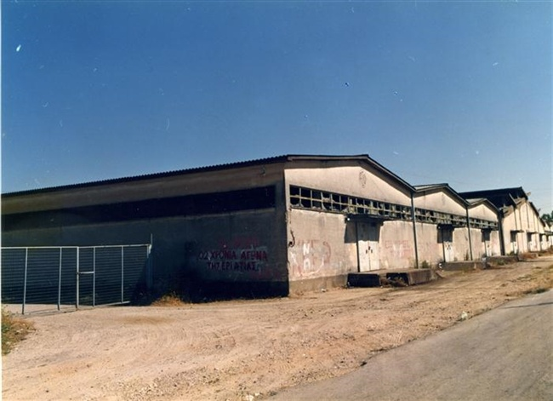
ΤΜΗΜΑ ΠΕΡΙΒΑΛΛΟΝΤΟΣ ΚΑΙ ΕΝΕΡΓΕΙΑΣ 05
ΠΕΡΙΒΑΛΛΟΝΤΙΚΗ ΑΔΕΙΟΔΟΤΗΣΗ ΕΡΓΩΝ & ΔΡΑΣΤΗΡΙΟΤΗΤΩΝ
Το Τμήμα συντάσσει εισηγήσεις επί των Μ.Π.Ε. ιδιωτικών έργων που εκτελούνται εντός των ορίων του Δήμου Πατρέων προκειμένου να εκδοθεί σχετική απόφαση από την επιτροπή ποιότητας ζωής και το Δ.Σ., στα πλαίσια της συμμετοχής στη διαδικασία της διαβούλευσης για τη περιβαλλοντική αδειοδότηση.
Notes:
Όσον αφορά στην Περ/κή Αδειοδότηση των ιδιωτικών έργων το Τμήμα μας μετά από την μελέτη των σχετικών φακέλων, συντάσσει τις εισηγήσεις επί των Μ.Π.Ε. των ιδιωτικών έργων που εκτελούνται εντός των ορίων του Δήμου Πατρέων, προκειμένου να εκδοθεί σχετική απόφαση από την επιτροπή ποιότητας ζωής και το Δημοτικό Συμβούλιο, στα πλαίσια της συμμετοχής στη διαδικασία της διαβούλευσης για τη περιβαλλοντική αδειοδότηση.

Slide 18
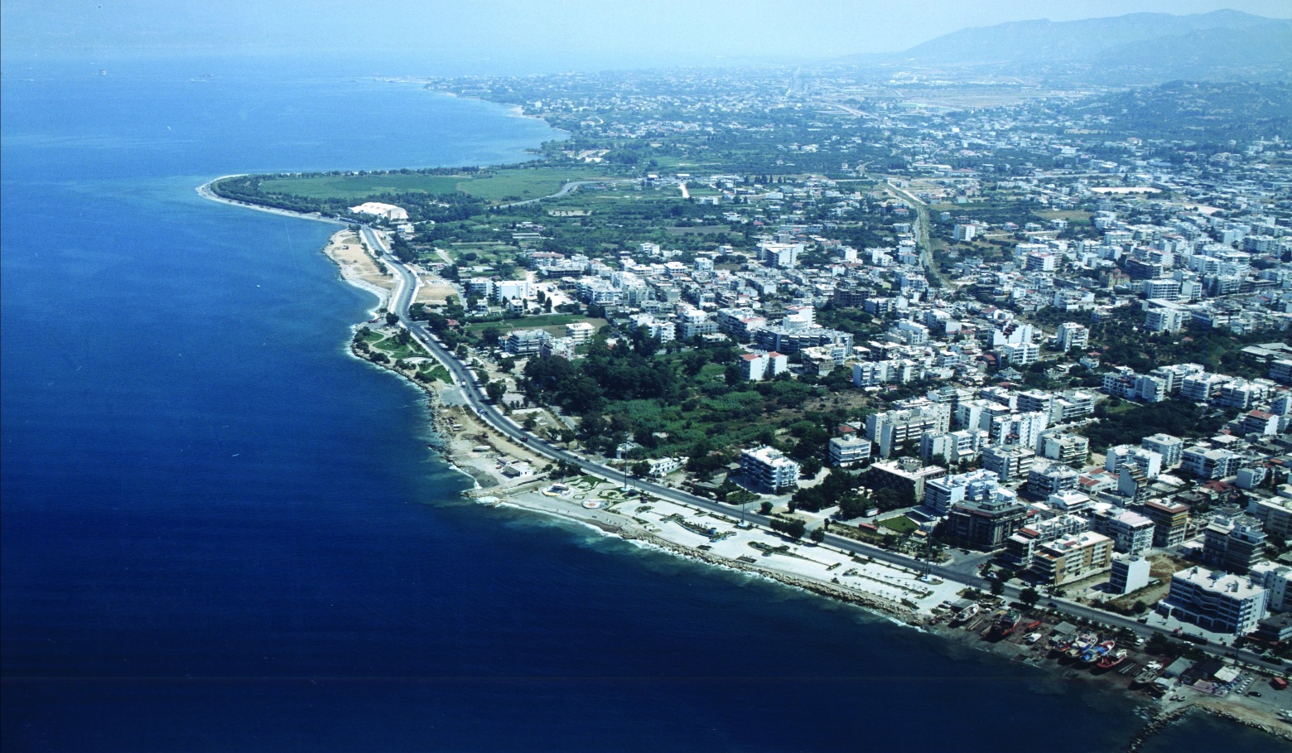
ΤΜΗΜΑ ΠΕΡΙΒΑΛΛΟΝΤΟΣ ΚΑΙ ΕΝΕΡΓΕΙΑΣ 06
ΠΡΟΣΤΑΣΙΑ ΠΕΡΙΒΑΛΛΟΝΤΟΣ
Επικοινωνία με πολίτες, φορείς και υπηρεσίες και διεκπεραίωση αλληλογραφίας για περιβαλλοντικά θέματα.
Διενέργεια αυτοψιών για έλεγχο περιβαλλοντικών παραβάσεων και συνεργασία με αρμόδιες υπηρεσίες.
Επίβλεψη και συντονισμός εργασιών για τη προστασία του περιβάλλοντος.
Notes:
Στα θέματα σχετικά με την ΠΡΟΣΤΑΣΙΑ ΤΟΥ ΠΕΡΙΒΑΛΛΟΝΤΟΣ οι ενέργειες του Τμήματός μας έχουν να κάνουν κυρίως με την:
Επικοινωνία με πολίτες, φορείς και υπηρεσίες και διεκπεραίωση αλληλογραφίας για περιβαλλοντικά θέματα.
Διενέργεια αυτοψιών για έλεγχο περιβαλλοντικών παραβάσεων και συνεργασία με αρμόδιες υπηρεσίες.
Επίβλεψη και συντονισμός εργασιών για τη προστασία του περιβάλλοντος

Slide 19

ΤΜΗΜΑ ΠΕΡΙΒΑΛΛΟΝΤΟΣ ΚΑΙ ΕΝΕΡΓΕΙΑΣ 07
Κέντρα Περιβαλλοντικής Πληροφόρησης
Βασικός σκοπός αυτών κέντρων είναι η πληροφόρηση και η ευαισθητοποίηση σχετικά με θέματα του φυσικού περιβάλλοντος της περιοχής του Παναχαϊκού όρους, το πρόβλημα της Κλιματικής Αλλαγής και της ενεργειακής εξοικονόμησης, την αειφορική χρήση του νερού στη καθημερινή μας ζωή, την ανάδειξη της πολιτιστικής, ιστορικής κληρονομιάς και των τοπικών προϊόντων της περιοχής μας.
Notes:
Μετά την λύση της ΑΔΕΠ στην αρμοδιότητα του Τμήματός μας πέρασαν και τα παρακάτω αντικείμενα για δράσεις σχετικές με το περιβάλλον οι οποίες πλέον υλοποιούνται από το Δήμο Πατρέων:
Κέντρα Περιβαλλοντικής Πληροφόρησης
Βασικός σκοπός αυτών κέντρων είναι η πληροφόρηση και η ευαισθητοποίηση σχετικά με θέματα του φυσικού περιβάλλοντος της περιοχής του Παναχαϊκού όρους, το πρόβλημα της Κλιματικής Αλλαγής και της ενεργειακής εξοικονόμησης, την αειφορική χρήση του νερού στη καθημερινή μας ζωή, την ανάδειξη της πολιτιστικής, ιστορικής κληρονομιάς και των τοπικών προϊόντων της περιοχής μας.

Slide 20
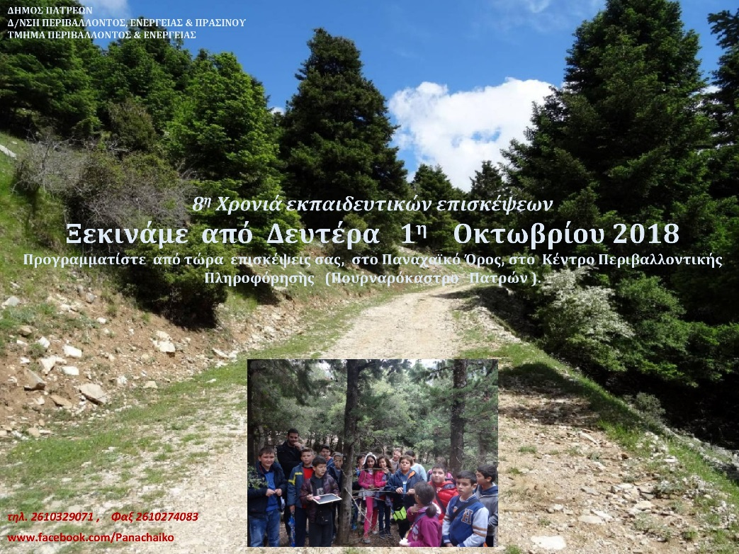

ΤΜΗΜΑ ΠΕΡΙΒΑΛΛΟΝΤΟΣ ΚΑΙ ΕΝΕΡΓΕΙΑΣ 07
Κέντρα Περιβαλλοντικής Πληροφόρησης
Ειδικότερα λειτουργούν και είναι διαθέσιμα για επισκέψεις σχολείων καθημερινά :
Σπίτι του Νερού (Δεξαμενή Φρουρίου Πάτρας, Παπαδιαμαντοπούλου 19)
Το Κέντρο Περιβαλλοντικής Πληροφόρησης για την Βιομάζα (Παλαιό Δημοτικό Σχολείο Μονοδεντρίου, Ι. Σταυρόπουλου 36)
Το Κέντρο Περιβαλλοντικής Πληροφόρησης Παναχαϊκού όρους (Πουρναρόκαστρο Πατρών)
“Οίκοθεν” Γραφείο Πληροφόρησης Οικομουσείου περιαστικής περιοχής Πατρών,
(στο Δημοτικό Σχολείο Ελεκίστρας Πατρών)
Notes:
Ειδικότερα λειτουργούν και είναι διαθέσιμα για επισκέψεις σχολείων και ιδιωτών καθημερινά :
Σπίτι του Νερού (Δεξαμενή Φρουρίου Πάτρας, Παπαδιαμαντοπούλου 19)
Το Κέντρο Περιβαλλοντικής Πληροφόρησης για την Βιομάζα (Παλαιό Δημοτικό Σχολείο Μονοδεντρίου, Ι. Σταυρόπουλου 36)
Το Κέντρο Περιβαλλοντικής Πληροφόρησης Παναχαϊκού όρους (Πουρναρόκαστρο Πατρών)
“Οίκοθεν” Γραφείο Πληροφόρησης Οικομουσείου περιαστικής περιοχής Πατρών, (στο Δημοτικό Σχολείο Ελεκίστρας Πατρών)

Slide 21
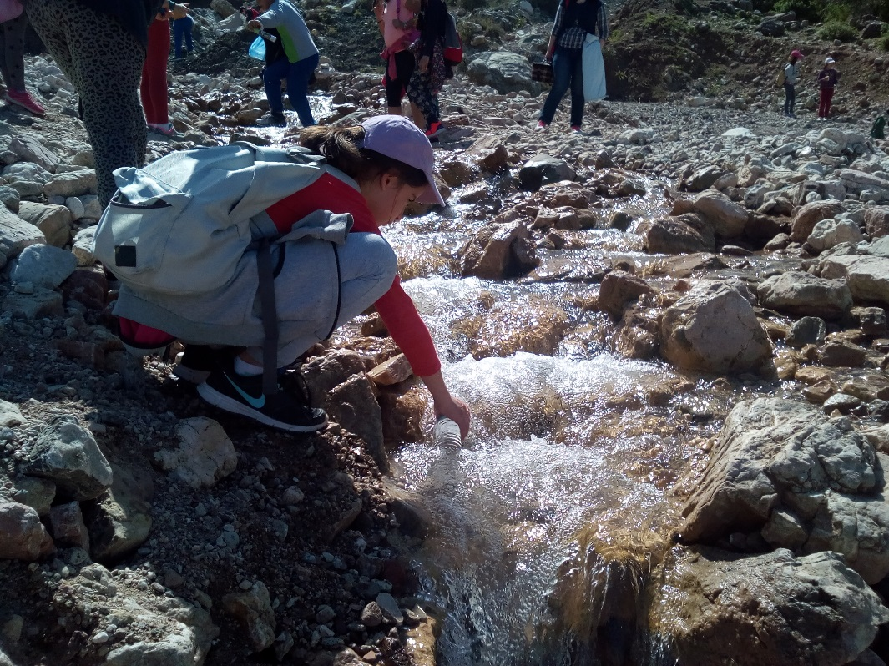
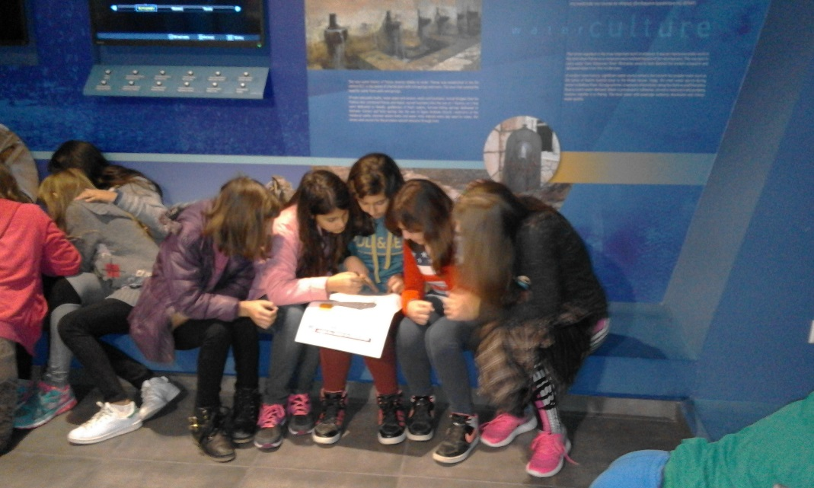
ΤΜΗΜΑ ΠΕΡΙΒΑΛΛΟΝΤΟΣ ΚΑΙ ΕΝΕΡΓΕΙΑΣ 07
Κέντρα Περιβαλλοντικής Πληροφόρησης
Τα Κέντρα Περιβαλλοντικής Πληροφόρησης ξεκίνησαν τη λειτουργία τους από το 2011 και τα επισκέπτονται κυρίως μαθητές όλων των βαθμίδων καθώς και σύλλογοι, περιβαλλοντικές ομάδες και μεμονωμένοι πολίτες.
Η επισκεψιμότητα των Κέντρων Περιβαλλοντικής Πληροφόρησης είναι περίπου 4.500-5.000 άτομα τον χρόνο.
Notes:
Τα Κέντρα Περιβαλλοντικής Πληροφόρησης ξεκίνησαν τη λειτουργία τους από το 2011 και τα επισκέπτονται κυρίως μαθητές όλων των βαθμίδων καθώς και σύλλογοι, περιβαλλοντικές ομάδες και μεμονωμένοι πολίτες.
Η επισκεψιμότητα των Κέντρων Περιβαλλοντικής Πληροφόρησης είναι περίπου 4.500-5.000 άτομα τον χρόνο

Slide 22
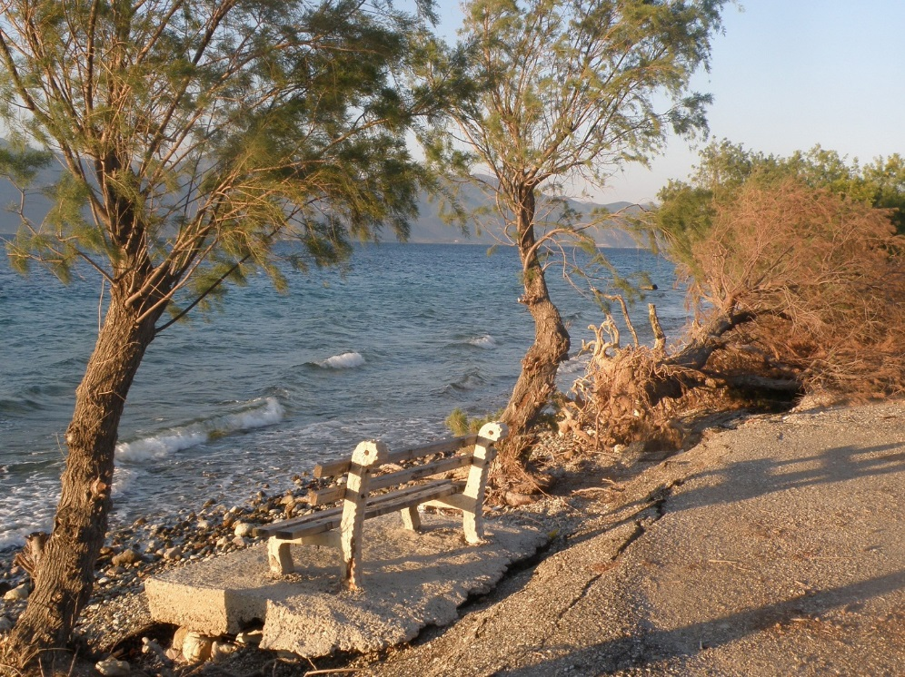
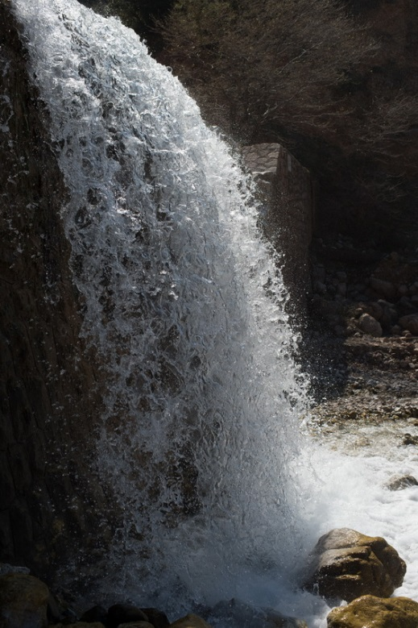
ΤΜΗΜΑ ΠΕΡΙΒΑΛΛΟΝΤΟΣ ΚΑΙ ΕΝΕΡΓΕΙΑΣ 08
ΑΝΤΙΜΕΤΩΠΙΣΗ ΚΑΙ ΠΡΟΣΑΡΜΟΓΗ ΣΤΗ ΚΛΙΜΑΤΙΚΗ ΑΛΛΑΓΗ
Η προβλεπόμενη κλιματική αλλαγή και οι επιπτώσεις της αναμένεται να ενισχύσουν περαιτέρω τις απειλές για το φυσικό και ανθρώπινο περιβάλλον και να φέρουν μία σειρά από προκλήσεις που πρέπει να απαντηθούν από τα μέτρα μετριασμού και προσαρμογής. Ο Δήμος Πατρέων έχει εκπονήσει από το 2013, Στρατηγική της Τοπικής Προσαρμογής Κλιματική Αλλαγή (Κ.Α.) όπου προβλέπονται το σχέδιο δράσης και οι αρχές για την προσαρμογή της Πάτρας στην Κ.Α.
Notes:
ΑΝΤΙΜΕΤΩΠΙΣΗ ΚΑΙ ΠΡΟΣΑΡΜΟΓΗ ΣΤΗ ΚΛΙΜΑΤΙΚΗ ΑΛΛΑΓΗ
Η προβλεπόμενη κλιματική αλλαγή και οι επιπτώσεις της αναμένεται να ενισχύσουν περαιτέρω τις απειλές για το φυσικό και ανθρώπινο περιβάλλον και να φέρουν μία σειρά από προκλήσεις που πρέπει να απαντηθούν από τα μέτρα μετριασμού και προσαρμογής. Ο Δήμος Πατρέων έχει εκπονήσει από το 2013, Στρατηγική της Τοπικής Προσαρμογής Κλιματική Αλλαγή (Κ.Α.) όπου προβλέπονται το σχέδιο δράσης και οι αρχές για την προσαρμογή της Πάτρας στην Κ.Α.

Slide 23
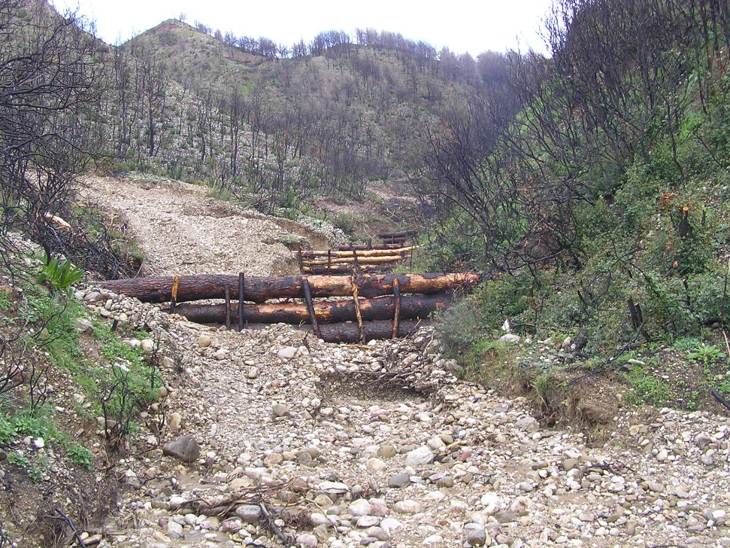
ΤΜΗΜΑ ΠΕΡΙΒΑΛΛΟΝΤΟΣ ΚΑΙ ΕΝΕΡΓΕΙΑΣ 08
ΑΝΤΙΜΕΤΩΠΙΣΗ ΚΑΙ ΠΡΟΣΑΡΜΟΓΗ ΣΤΗ ΚΛΙΜΑΤΙΚΗ ΑΛΛΑΓΗ
Οι προβλέψεις για το κλίμα της Πάτρας και οι επιπτώσεις της κλιματικής αλλαγής σε 9 τομείς – αναγνωρίζονται ως οι πιο σημαντικοί δεδομένου ότι ταιριάζουν στο περιφερειακό και στο τοπικό προφίλ της πόλης της Πάτρας:
1. Υγεία 7. Παράκτιες ζώνες
  2. Τουρισμός 8. Βιοποικιλότητα - Δάση
  3. Πολιτιστική Κληρονομιά 9. Νερό
  4. Ερημοποίηση
  5. Αλιεία
  6. Γεωλισθήσεις
Notes:
Οι προβλέψεις για το κλίμα της Πάτρας και οι επιπτώσεις της κλιματικής αλλαγής σε 9 τομείς – αναγνωρίζονται ως οι πιο σημαντικοί δεδομένου ότι ταιριάζουν στο περιφερειακό και στο τοπικό προφίλ της πόλης της Πάτρας: Οι τομείς αυτοί είναι
1. Υγεία 2. Τουρισμός 3. Πολιτιστική Κληρονομιά 4. Ερημοποίηση 5. Αλιεία 6. Γεωλισθήσεις
7. Παράκτιες ζώνες 8. Βιοποικιλότητα – Δάση 9. Νερό
Στην παρούσα φάση βρισκόμαστε στο στάδιο της Επικαιροποίησης του Σχεδίου και συνεργαζόμαστε με τις υπόλοιπες υπηρεσίες πάνω στο θέμα . Κυρίως με ΠΔΕ για την σύνταξη του αντίστοιχου περιφερειακού σχεδίου όπου αφού επικαιροποιηθεί, θα ενσωματωθεί και το σχέδιο του Δήμου Πατρέων.

Slide 24
ΤΜΗΜΑ ΠΕΡΙΒΑΛΛΟΝΤΟΣ ΚΑΙ ΕΝΕΡΓΕΙΑΣ 09
ΕΝΕΡΓΕΙΑΚΗ ΒΙΩΣΙΜΟΤΗΤΑ
Ο Δήμος Πατρέων υπέγραψε την Ευρωπαϊκή Πρωτοβουλία του Συμφώνου των Δημάρχων στις 6 Νοεμβρίου 2008. Η συμμετοχή του Δήμου στο Σύμφωνο αποτελεί τμήμα μία ευρύτερης πολιτικής που έχει ως στόχο την προώθηση των αρχών της αειφόρου ανάπτυξης και της προστασίας του περιβάλλοντος
Οι δεσμεύσεις ενός Δήμου που συμμετέχει στο Σύμφωνο είναι η :
− Προετοιμασία μιας Βασικής Απογραφής Εκπομπών CO2 με καταγραφή των ενεργειακών καταναλώσεων τόσο των δημοτικών όσο και των ιδιωτικών κτιρίων
− Προετοιμασία του Σχεδίου Δράσης για τη Αειφόρο Ενέργεια (ΣΔΑΕ) ,
− Υλοποίηση των προτεινόμενων μέτρων για την μείωση των εκπομπών CO2, ειδικά στους τομείς ευθύνης του Δήμου
− Ανάληψη των απαραίτητων δράσεων για την κινητοποίηση των πολιτών στο Δήμο
− Υποβολή έκθεσης αξιολόγησης τουλάχιστον ανά διετία μετά την υποβολή του ΣΔΑΕ
Notes:
ΕΝΕΡΓΕΙΑΚΗ ΒΙΩΣΙΜΟΤΗΤΑ
Ο Δήμος Πατρέων υπέγραψε την Ευρωπαϊκή Πρωτοβουλία του Συμφώνου των Δημάρχων στις 6 Νοεμβρίου 2008. Η συμμετοχή του Δήμου στο Σύμφωνο αποτελεί τμήμα μία ευρύτερης πολιτικής που έχει ως στόχο την προώθηση των αρχών της αειφόρου ανάπτυξης και της προστασίας του περιβάλλοντος
Οι δεσμεύσεις ενός Δήμου που συμμετέχει στο Σύμφωνο είναι η :
− Προετοιμασία μιας Βασικής Απογραφής Εκπομπών CO2 με καταγραφή των ενεργειακών καταναλώσεων τόσο των δημοτικών όσο και των ιδιωτικών κτιρίων
− Προετοιμασία του Σχεδίου Δράσης για τη Αειφόρο Ενέργεια (ΣΔΑΕ) ,
− Υλοποίηση των προτεινόμενων μέτρων για την μείωση των εκπομπών CO2, ειδικά στους τομείς ευθύνης του Δήμου
− Ανάληψη των απαραίτητων δράσεων για την κινητοποίηση των πολιτών στο Δήμο
− Υποβολή έκθεσης αξιολόγησης τουλάχιστον ανά διετία μετά την υποβολή του ΣΔΑΕ

Slide 25
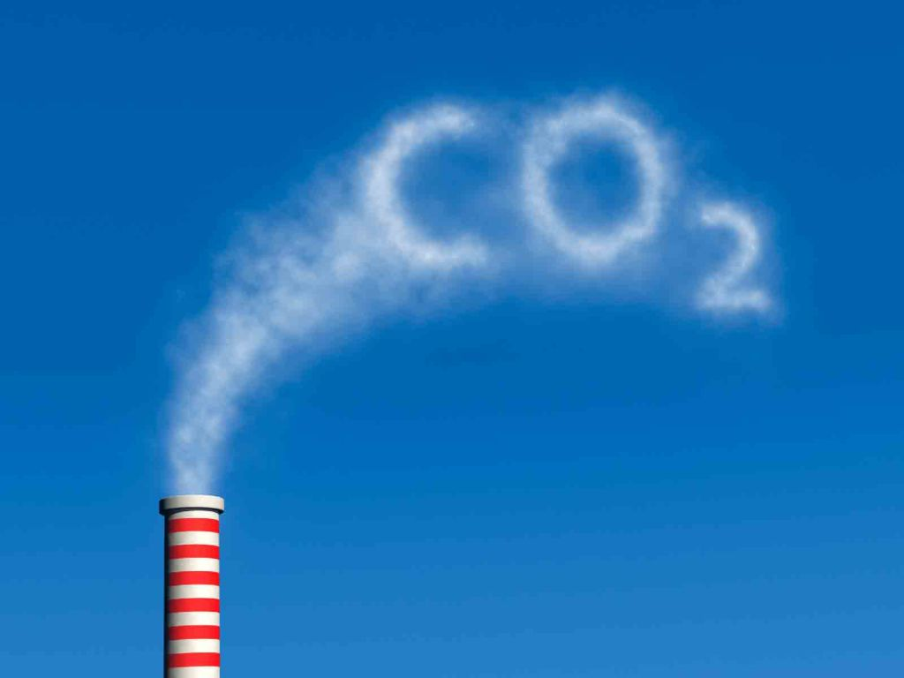
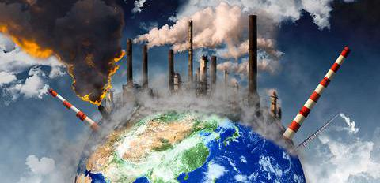
ΤΜΗΜΑ ΠΕΡΙΒΑΛΛΟΝΤΟΣ ΚΑΙ ΕΝΕΡΓΕΙΑΣ 09
ΕΝΕΡΓΕΙΑΚΗ ΒΙΩΣΙΜΟΤΗΤΑ
Το Σχέδιο Δράσης για τη Αειφόρο Ενέργεια (ΣΔΑΕ) εκπονήθηκε και εγκρίθηκε από το Δ.Σ. το 2013 και μέχρι σήμερα έχει υποστεί 2 επικαιροποιήσεις.
Οι εκπομπές διοξειδίου του άνθρακα υπολογίστηκαν σε 1.064.886 τόνους CO2 ετησίως (έτος αναφοράς: 2009). Ο στόχος που έχει θέσει ο Δήμος είναι η μείωση αυτών των εκπομπών κατά 212.977 τόνους μέχρι το έτος 2020.
Notes:
Το Σχέδιο Δράσης για τη Αειφόρο Ενέργεια (ΣΔΑΕ) εκπονήθηκε και εγκρίθηκε από το Δ.Σ. το 2013 και μέχρι σήμερα έχει υποστεί 2 επικαιροποιήσεις
Οι εκπομπές διοξειδίου του άνθρακα υπολογίστηκαν σε 1.064.886 τόνους CO2 ετησίως (έτος αναφοράς: 2009). Ο στόχος που έχει θέσει ο Δήμος είναι η μείωση αυτών των εκπομπών κατά 212.977 τόνους μέχρι το έτος 2020

Slide 26
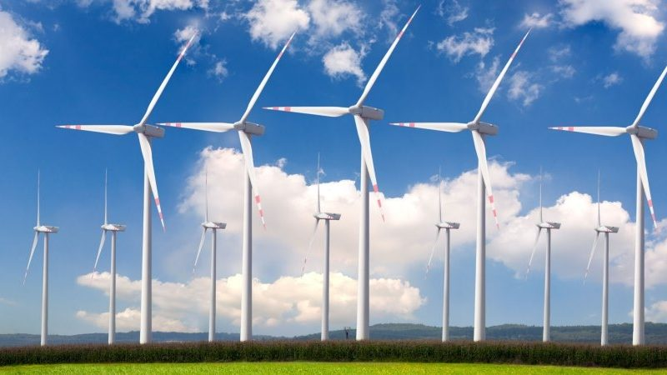

ΤΜΗΜΑ ΠΕΡΙΒΑΛΛΟΝΤΟΣ ΚΑΙ ΕΝΕΡΓΕΙΑΣ 09
ΕΝΕΡΓΕΙΑΚΗ ΒΙΩΣΙΜΟΤΗΤΑ
Η μείωση των εκπομπών γίνεται προσπάθεια να επιτευχθεί με δράσεις σε δύο άξονες:
• Εξοικονόμηση ενέργειας σε όλες τις δημοτικές δραστηριότητες, κτίρια και οχήματα, οικιακό και τριτογενή τομέα, δημόσιες και ιδιωτικές μεταφορές
• Παραγωγή ποσοστού της ηλεκτρικής ενέργειας που καταναλώνεται εντός του Δήμου από ΑΠΕ
Notes:
Η μείωση των εκπομπών γίνεται προσπάθεια να επιτευχθεί με δράσεις σε δύο άξονες:
• Εξοικονόμηση ενέργειας σε όλες τις δημοτικές δραστηριότητες, κτίρια και οχήματα, οικιακό και τριτογενή τομέα, δημόσιες και ιδιωτικές μεταφορές
• Παραγωγή ποσοστού της ηλεκτρικής ενέργειας που καταναλώνεται εντός του Δήμου από ΑΠΕ

Slide 27
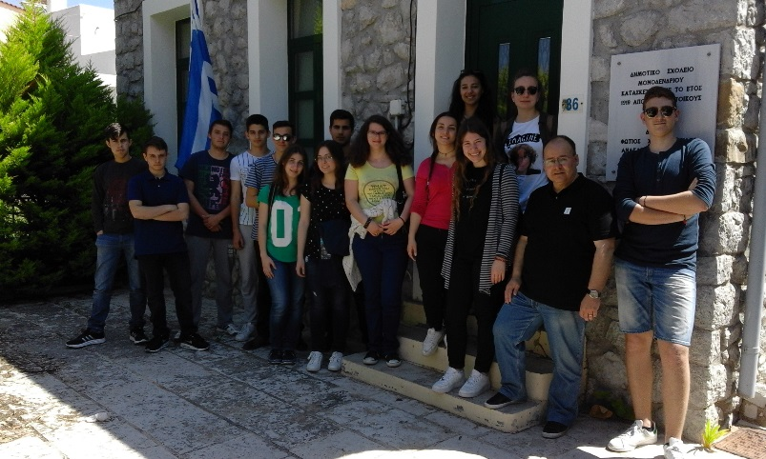
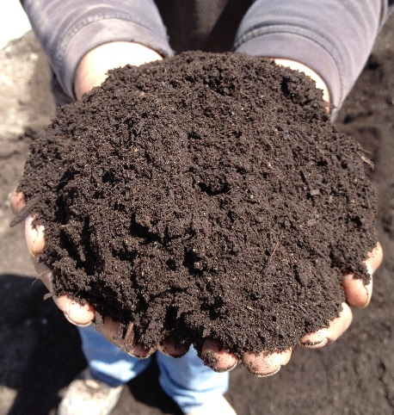
ΤΜΗΜΑ ΠΕΡΙΒΑΛΛΟΝΤΟΣ ΚΑΙ ΕΝΕΡΓΕΙΑΣ 10
ΟΙΚΙΑΚΗ ΚΟΜΠΟΣΤΟΠΟΙΗΣΗ
Τι είναι η κομποστοποίηση; Η κομποστοποίηση είναι μια φυσική διαδικασία η οποία μετατρέπει τα οργανικά απορρίμματα, με την βοήθεια βακτηρίων ή άλλων μικροοργανισμών, σε εδαφοβελτιωτικό.
Σε ποιους απευθύνεται ;
Στις σχολικές κοινότητες
Σε πολίτες που έχουν βιο-απόβλητα με κατάλληλο χώρο για οικιακό κομποστοποιητή
Οργανωμένες πολιτών (Σύλλογοι, οργανώσεις) με δράση για το περιβάλλον
Άλλους τοπικούς φορείς
Notes:
ΟΙΚΙΑΚΗ ΚΟΜΠΟΣΤΟΠΟΙΗΣΗ
Η κομποστοποίηση είναι μια φυσική διαδικασία η οποία μετατρέπει τα οργανικά απορρίμματα, με την βοήθεια βακτηρίων ή άλλων μικροοργανισμών, σε εδαφοβελτιωτικό
Απευθύνεται ;
Στις σχολικές κοινότητες
Σε πολίτες που έχουν βιο-απόβλητα με κατάλληλο χώρο για οικιακό κομποστοποιητή
Οργανωμένες ομάδες πολιτών (Σύλλογοι, οργανώσεις) με δράση για το περιβάλλον
Άλλους τοπικούς φορείς

Slide 28
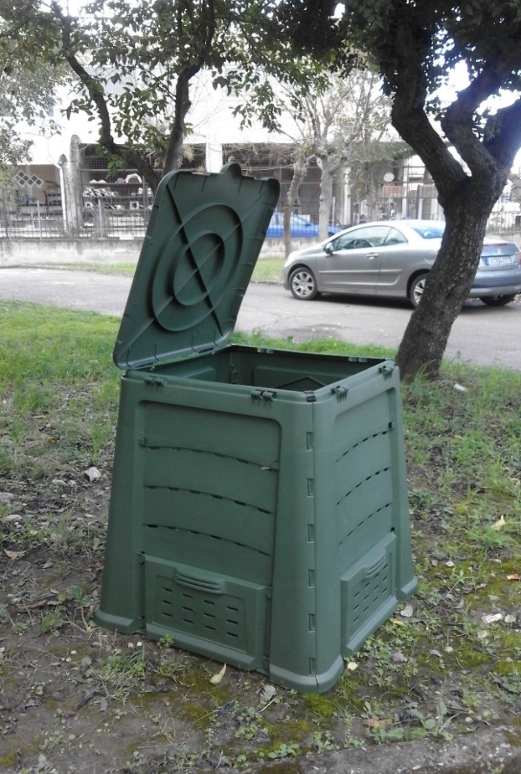
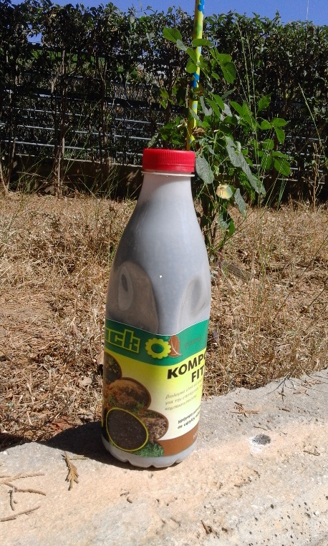
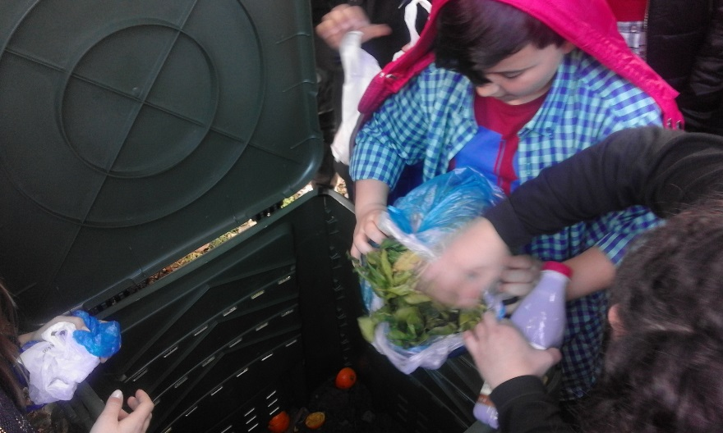
ΤΜΗΜΑ ΠΕΡΙΒΑΛΛΟΝΤΟΣ ΚΑΙ ΕΝΕΡΓΕΙΑΣ 10
ΟΙΚΙΑΚΗ ΚΟΜΠΟΣΤΟΠΟΙΗΣΗ
Διατέθηκαν ειδικοί κάδοι σε 105 περίπου σχολεία (Βρεφονηπιακοί Σταθμοί, Νηπιαγωγεία, Δημοτικά Λύκεια, ειδικής αγωγής), προηγήθηκε Ενημερωτικό σεμινάριο μαθητών και εκπαιδευτικών σε όλα τα σχολεία καθώς και Τοποθέτηση και επίδειξη λειτουργίας του ειδικού κάδου κομποστοποίησης.
Διατέθηκαν ειδικοί κάδοι σε 300 περίπου νοικοκυριά, μαζί με το υλικό εμβολιασμού και έντυπο ενημερωτικό υλικό.
Το παραγόμενο κόμποστ διατίθεται από τον κάθε δικαιούχο του κάδου για ίδια χρήση.
Notes:
Διατέθηκαν ειδικοί κάδοι σε 105 περίπου σχολεία (Βρεφονηπιακοί Σταθμοί, Νηπιαγωγεία, Δημοτικά Λύκεια, ειδικής αγωγής), αφού προηγήθηκε Ενημερωτικό σεμινάριο μαθητών και εκπαιδευτικών σε όλα τα σχολεία καθώς και Τοποθέτηση και επίδειξη λειτουργίας του ειδικού κάδου κομποστοποίησης.
Διατέθηκαν ειδικοί κάδοι σε 300 περίπου νοικοκυριά, μαζί με το υλικό εμβολιασμού και έντυπο ενημερωτικό υλικό.
Το παραγόμενο κόμποστ διατίθεται από τον κάθε δικαιούχο του κάδου για ίδια χρήση
Η διάθεση των κάδων συνεχίζεται στους ενδιαφερόμενους

Slide 29



ΤΜΗΜΑ ΠΕΡΙΒΑΛΛΟΝΤΟΣ ΚΑΙ ΕΝΕΡΓΕΙΑΣ 11
ΔΙΑΧΕΙΡΙΣΗ ΕΥΡΩΠΑΪΚΩΝ ΕΡΓΩΝ
Στο πλαίσιο της αξιοποίησης των Ευρωπαϊκών Χρηματοδοτήσεων το Τμήμα Περιβάλλοντος & Ενέργειας, διαχειρίζεται (συγγράφει, υποβάλλει και υλοποιεί) Ευρωπαϊκά έργα από όλα τα διαθέσιμα Ταμεία (LIFE, Interreg, South East Europe, Med κ.α.)
Notes:
ΔΙΑΧΕΙΡΙΣΗ ΕΥΡΩΠΑΪΚΩΝ ΕΡΓΩΝ
Στο πλαίσιο της αξιοποίησης των Ευρωπαϊκών Χρηματοδοτήσεων το Τμήμα Περιβάλλοντος & Ενέργειας, διαχειρίζεται (συγγράφει, υποβάλλει και υλοποιεί) Ευρωπαϊκά έργα από όλα τα διαθέσιμα Ταμεία (LIFE, Interreg, South East Europe, Med κ.α.)

Slide 30
ΤΜΗΜΑ ΠΕΡΙΒΑΛΛΟΝΤΟΣ ΚΑΙ ΕΝΕΡΓΕΙΑΣ 11
ΔΙΑΧΕΙΡΙΣΗ ΕΥΡΩΠΑΪΚΩΝ ΕΡΓΩΝ
Σήμερα το Τμήμα Περιβάλλοντος & Ενέργειας, υλοποιεί τα παρακάτω έργα:
«RE-water -Eco technologies for the waste water management», Ε.Π. Ευρωπαϊκής Εδαφικής Συνεργασίας «Ελλάδα-Ιταλία 2014-2020», με θεματικό αντικείμενο την επεξεργασία των όμβριων λυμάτων.
ANCHOR LIFE “Advanced Noise Control strategies in HarbOuR” / πρόγραμμα LIFE 2014-2020, με θεματικό αντικείμενο την εκτίμηση των επιπτώσεων της ηχητικής ρύπανσης, από τη λειτουργία της λιμενικής ζώνης.
Life SEC Adapt - Upgrading Sustainable Energy Communities in Mayor Adapt initiative by planning Climate Change Adaptation, πρόγραμμα LIFE 2014-2020, με θεματικό αντικείμενο τη προσαρμογή στη Κλιματική Αλλαγή και το Σύμφωνο των Δημάρχων.
Notes:
Σήμερα το Τμήμα Περιβάλλοντος & Ενέργειας, υλοποιεί τα παρακάτω έργα:
«RE-water -Eco technologies for the waste water management», Ε.Π. Ευρωπαϊκής Εδαφικής Συνεργασίας «Ελλάδα-Ιταλία 2014-2020», με θεματικό αντικείμενο την επεξεργασία των όμβριων λυμάτων.
ANCHOR LIFE “Advanced Noise Control strategies in HarbOuR” / πρόγραμμα LIFE 2014-2020, με θεματικό αντικείμενο την εκτίμηση των επιπτώσεων της ηχητικής ρύπανσης, από τη λειτουργία της λιμενικής ζώνης.
Life SEC Adapt - Upgrading Sustainable Energy Communities in Mayor Adapt initiative by planning Climate Change Adaptation, πρόγραμμα LIFE 2014-2020, με θεματικό αντικείμενο τη προσαρμογή στη Κλιματική Αλλαγή και το Σύμφωνο των Δημάρχων

Slide 31
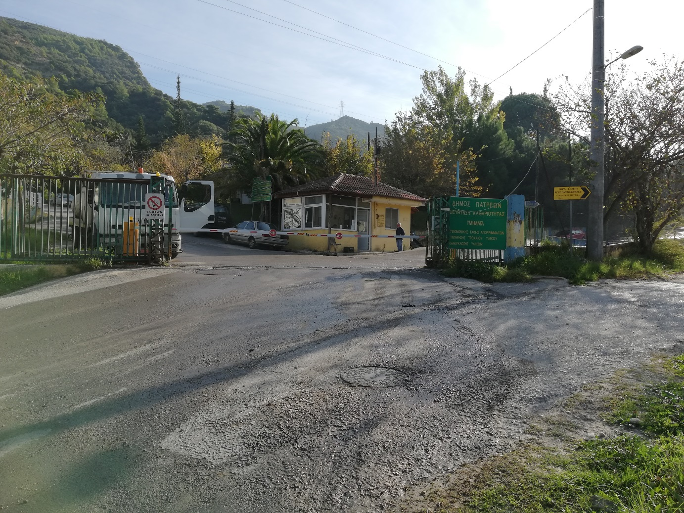
ΤΜΗΜΑ ΠΕΡΙΒΑΛΛΟΝΤΟΣ ΚΑΙ ΕΝΕΡΓΕΙΑΣ 12
ΥΠΟΣΤΗΡΙΞΗ ΛΕΙΤΟΥΡΓΙΑΣ ΦΟΔΣΑ
Επίβλεψη λειτουργίας ΧΥΤΑ
Διοικητική υποστήριξη ΦΟΔΣΑ
Notes:
ΥΠΟΣΤΗΡΙΞΗ ΛΕΙΤΟΥΡΓΙΑΣ ΦΟΔΣΑ
Στα πλαίσια της προγραμματικής σύμβασης που έχει υπογραφεί μεταξύ του Δήμου Πατρέων και του ΦΟΔΣΑ, το Τμήμα μας έχει αναλάβει την υποστήριξη στην λειτουργία του ΦΟΔΣΑ, η οποία περιλαμβάνει τους εξής δύο τομείς
Επίβλεψη λειτουργίας ΧΥΤΑ
Διοικητική υποστήριξη ΦΟΔΣΑ

Slide 32
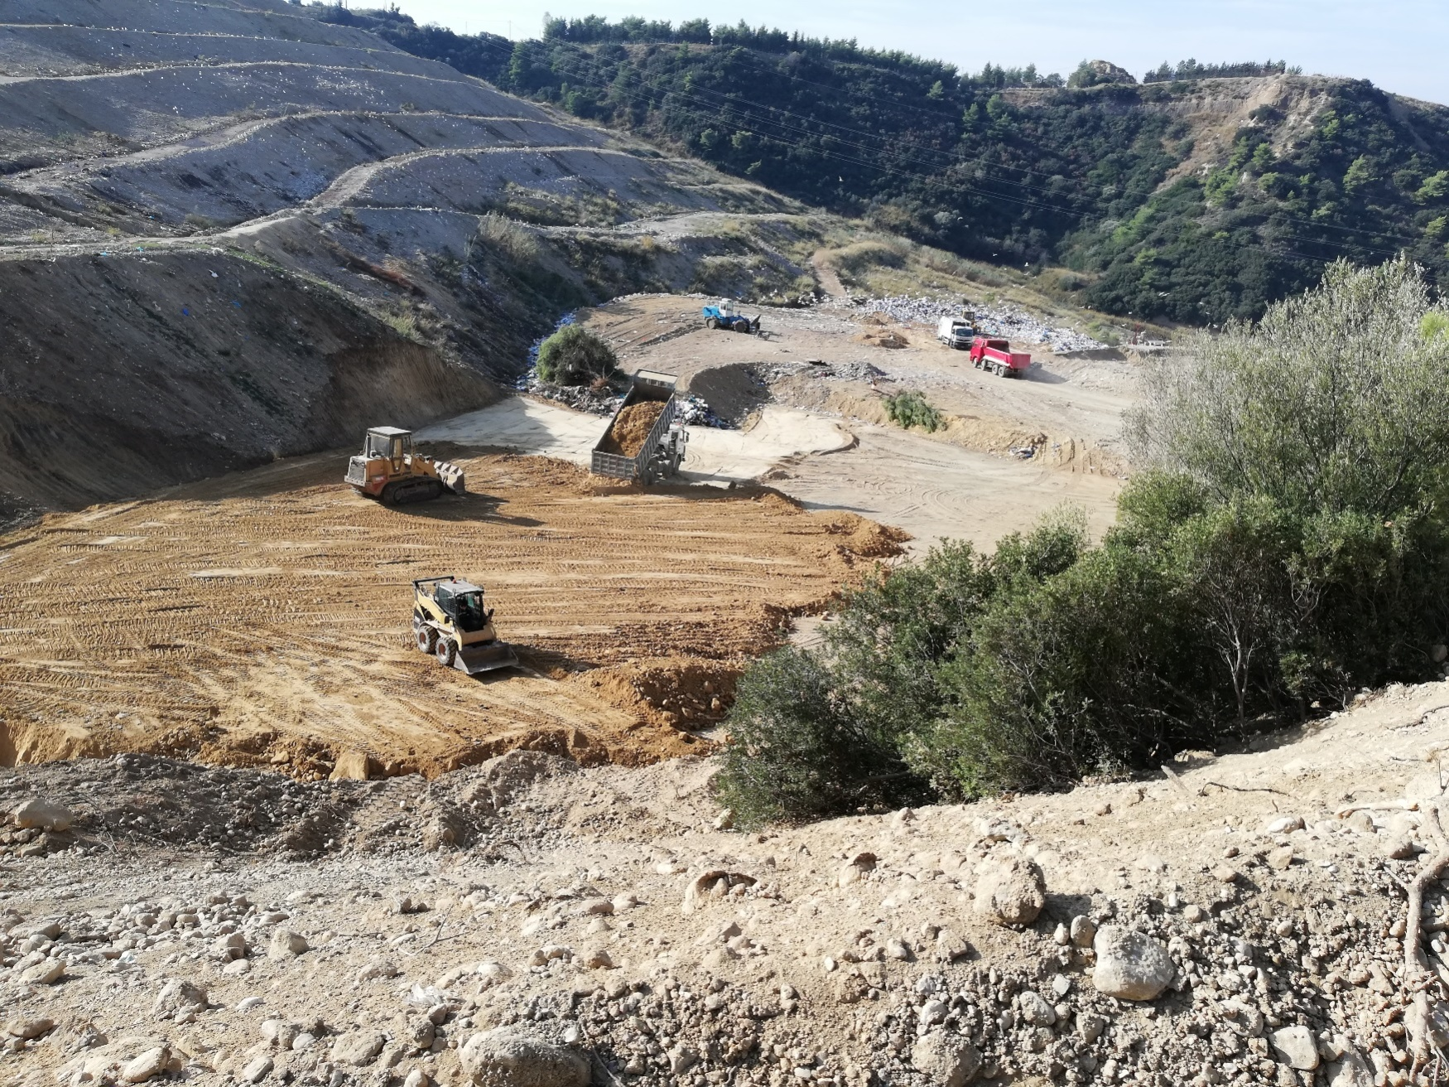
ΤΜΗΜΑ ΠΕΡΙΒΑΛΛΟΝΤΟΣ ΚΑΙ ΕΝΕΡΓΕΙΑΣ 12
Επίβλεψη λειτουργίας ΧΥΤΑ
Γενικός συντονισμός λειτουργίας ΧΥΤΑ
Notes:
Στα πλαίσια της Επίβλεψης του λειτουργίας του ΧΥΤΑ της Ξερόλακας από το Τμήμα μας εκτελούνται οι εξής εργασίες:
Ο Γενικός συντονισμός της λειτουργίας του ΧΥΤΑ

Slide 33
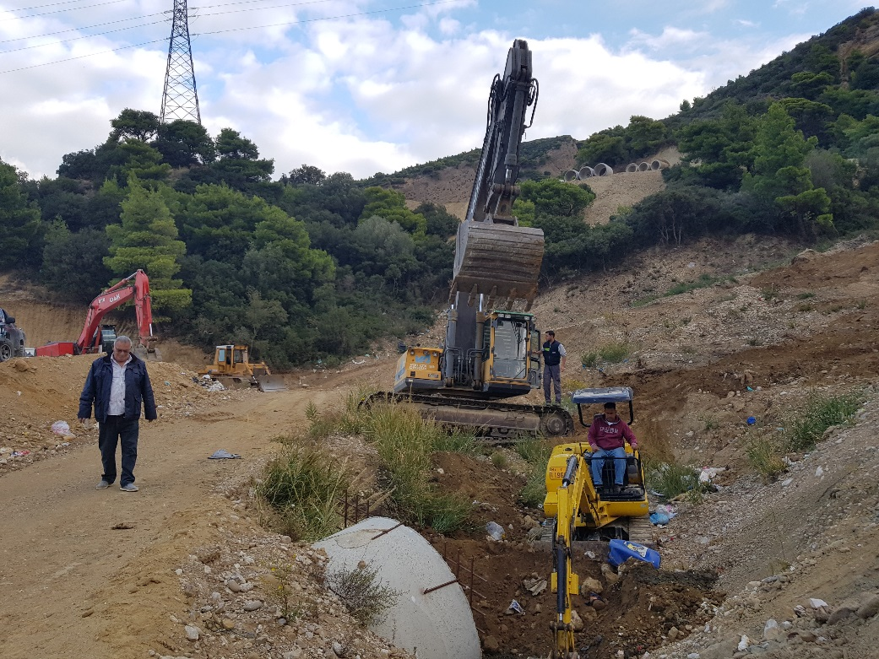
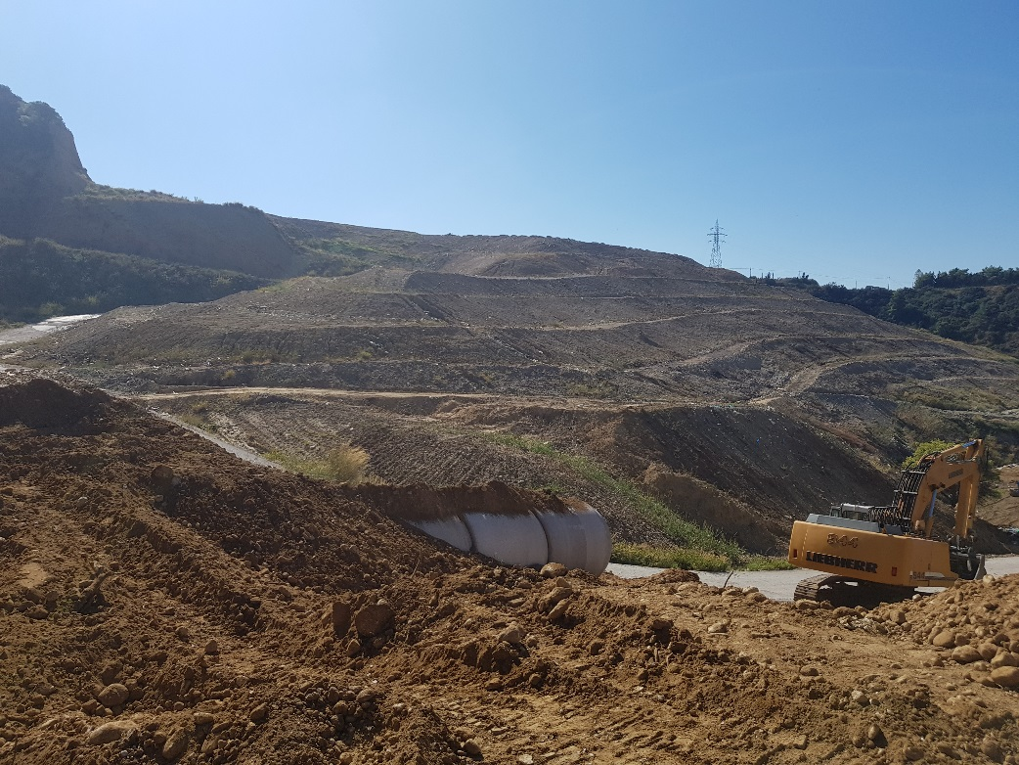
ΤΜΗΜΑ ΠΕΡΙΒΑΛΛΟΝΤΟΣ ΚΑΙ ΕΝΕΡΓΕΙΑΣ 12
Επίβλεψη λειτουργίας ΧΥΤΑ
Σχεδιασμός, σύνταξη μελετών, επίβλεψη εκτέλεσης εργασιών στο ΧΥΤΑ.
Notes:
Ο Σχεδιασμός, η σύνταξη των μελετών και η επίβλεψη της εκτέλεσης των εργασιών στο ΧΥΤΑ

Slide 34
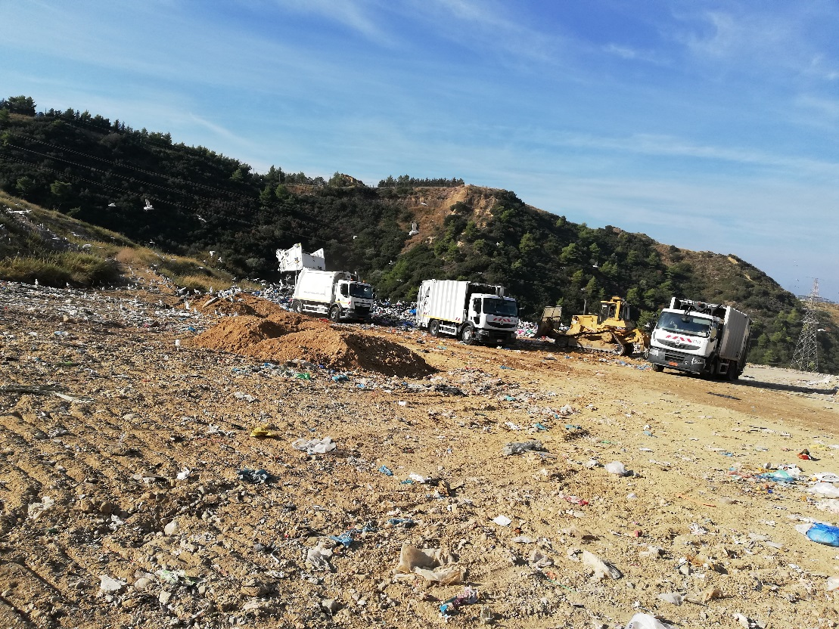
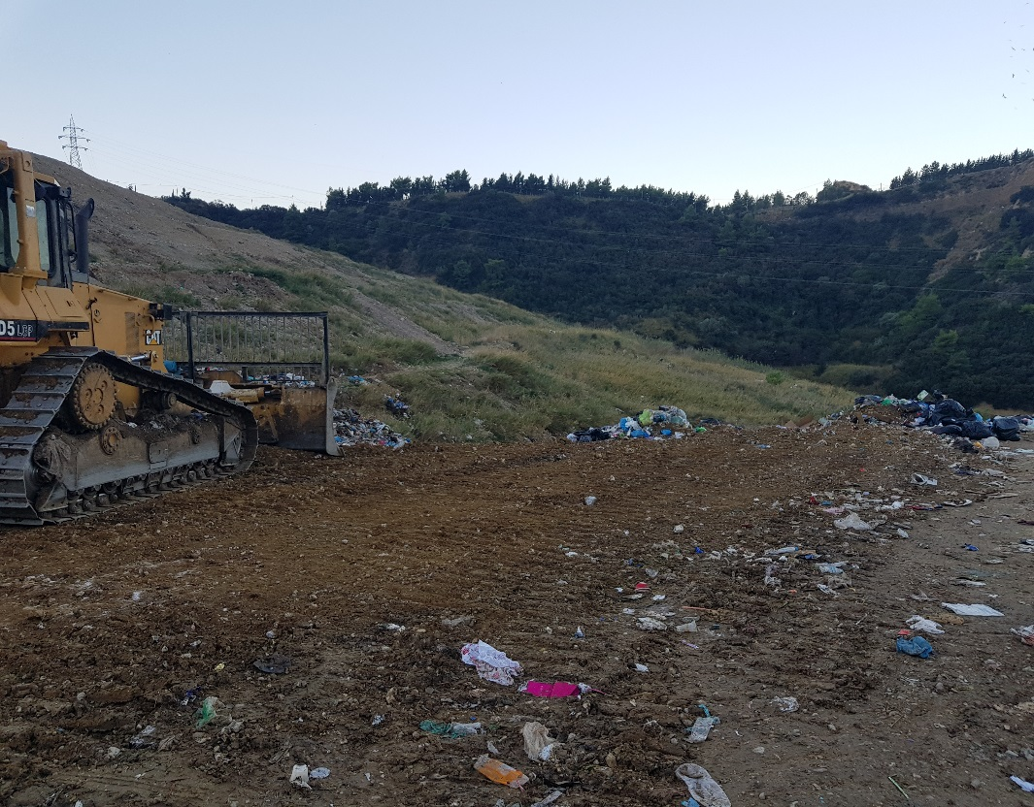
ΤΜΗΜΑ ΠΕΡΙΒΑΛΛΟΝΤΟΣ ΚΑΙ ΕΝΕΡΓΕΙΑΣ 12
Επίβλεψη λειτουργίας ΧΥΤΑ
Σύνταξη μελέτης και επίβλεψη εργασίας ταφής απορριμμάτων.
Notes:
Η σύνταξη της μελέτης και η επίβλεψη της εργασίας της ταφής των απορριμμάτων

Slide 35
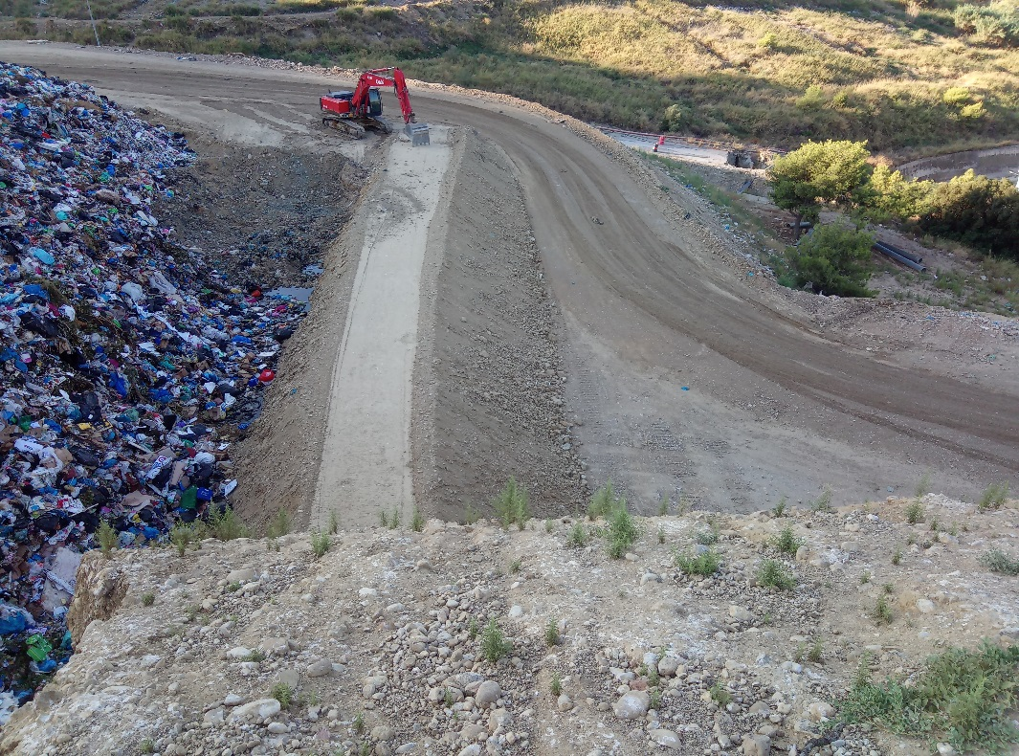
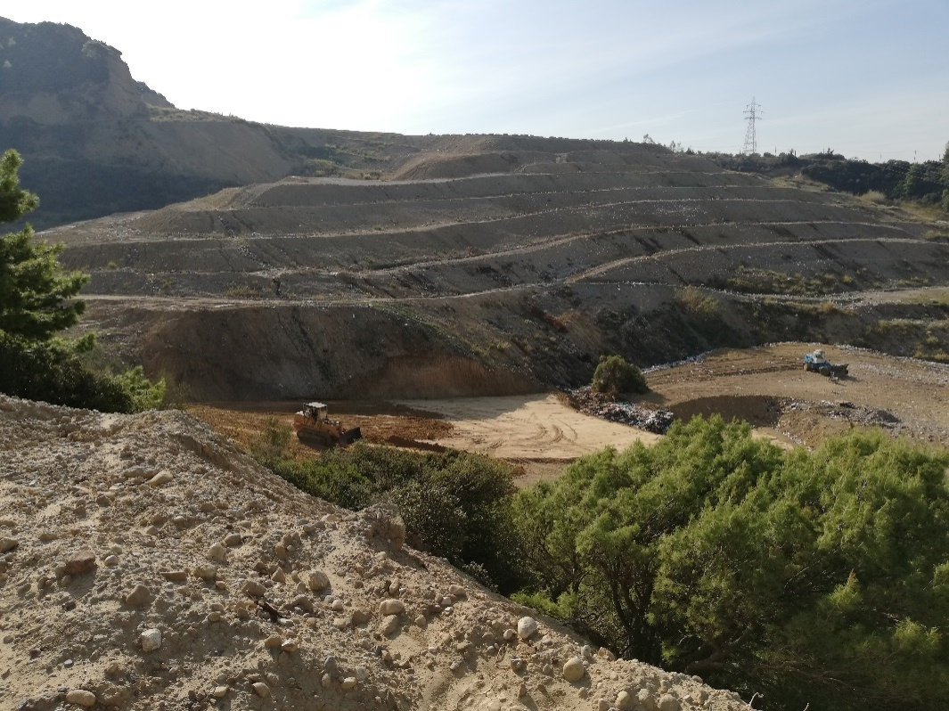
ΤΜΗΜΑ ΠΕΡΙΒΑΛΛΟΝΤΟΣ ΚΑΙ ΕΝΕΡΓΕΙΑΣ 12
Επίβλεψη λειτουργίας ΧΥΤΑ
Έλεγχος και εκτέλεση εργασιών διαμόρφωσης απορριμματικού ανάγλυφου στο κύτταρο ταφής.
Notes:
Έλεγχος και εκτέλεση εργασιών διαμόρφωσης απορριμματικού ανάγλυφου στο κύτταρο ταφής

Slide 36
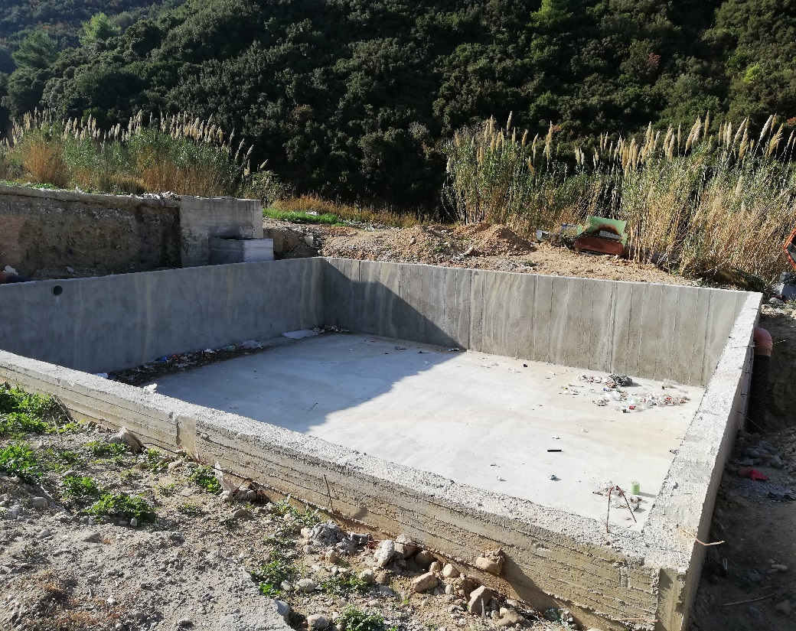
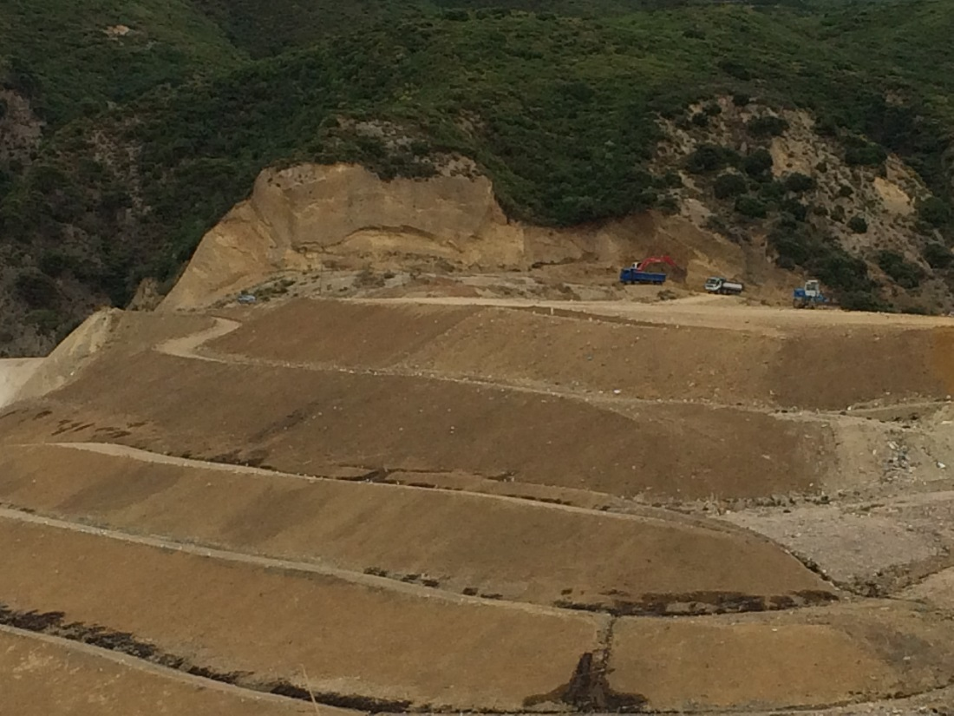
ΤΜΗΜΑ ΠΕΡΙΒΑΛΛΟΝΤΟΣ ΚΑΙ ΕΝΕΡΓΕΙΑΣ 12
Επίβλεψη λειτουργίας ΧΥΤΑ
Διαχείριση στραγγισμάτων του κυττάρου ταφής στο ΧΥΤΑ
Notes:
Διαχείριση στραγγισμάτων του κυττάρου ταφής στο ΧΥΤΑ

Slide 37
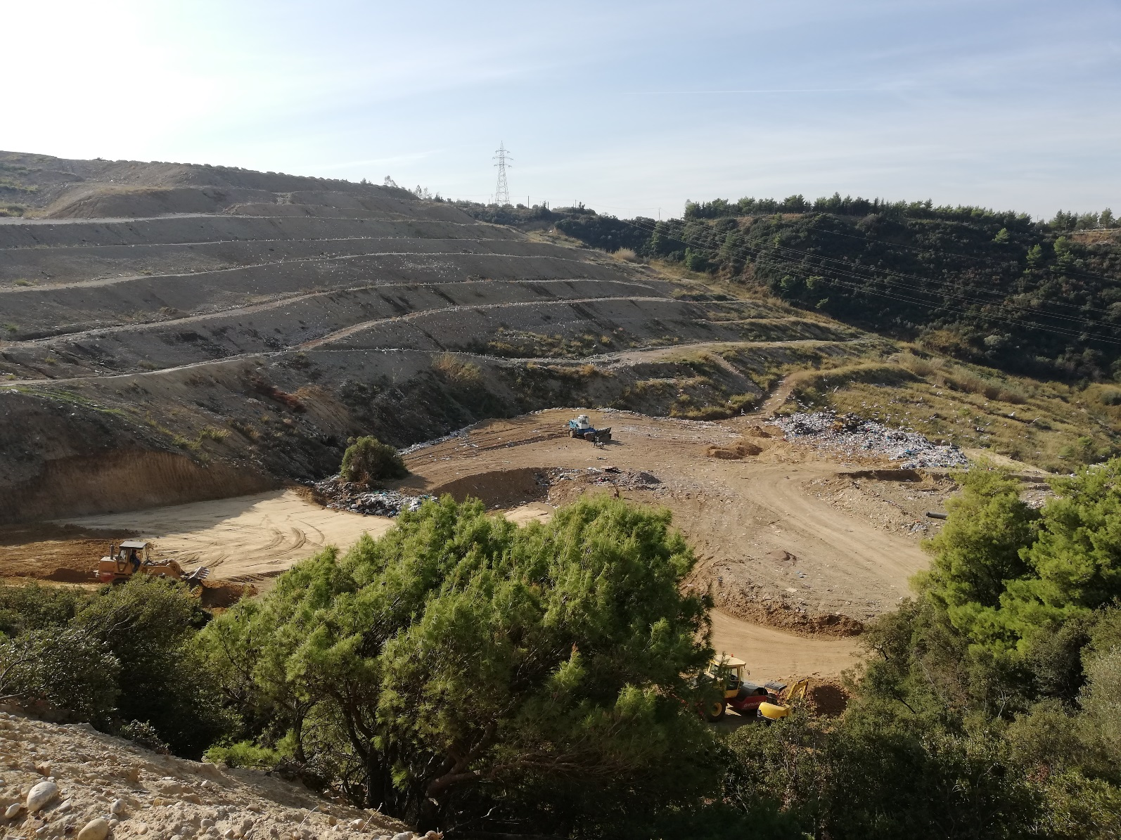
ΤΜΗΜΑ ΠΕΡΙΒΑΛΛΟΝΤΟΣ ΚΑΙ ΕΝΕΡΓΕΙΑΣ 12
Επίβλεψη λειτουργίας ΧΥΤΑ
Έλεγχος τήρησης περιβαλλοντικών όρων σύμφωνα με την ΑΕΠΟ του ΧΥΤΑ.
Notes:
Έλεγχος τήρησης περιβαλλοντικών όρων σύμφωνα με την ΑΕΠΟ του ΧΥΤΑ

Slide 38
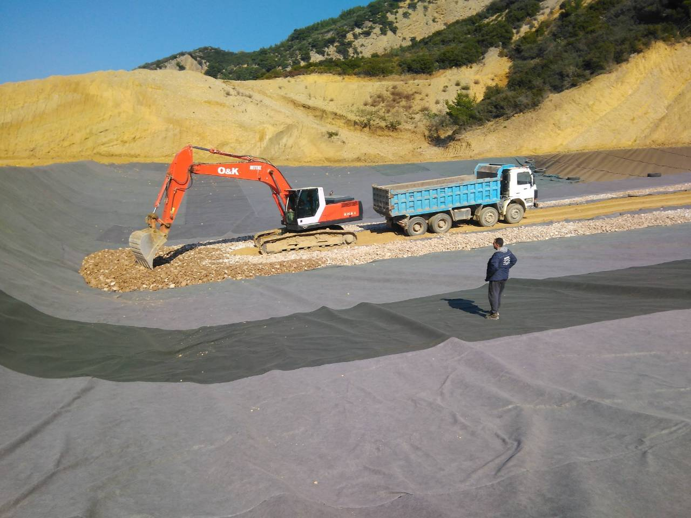
ΤΜΗΜΑ ΠΕΡΙΒΑΛΛΟΝΤΟΣ ΚΑΙ ΕΝΕΡΓΕΙΑΣ 12
Επίβλεψη λειτουργίας ΧΥΤΑ
Σχεδιασμός και επίβλεψη εκτέλεσης έργων για τη διαμόρφωση του χώρου του ΧΥΤΑ, για τη λειτουργία του σύμφωνα με το Τ.Σ.Δ.Α. του Δήμου Πατρέων.
Notes:
Σχεδιασμός και επίβλεψη εκτέλεσης έργων για τη διαμόρφωση του χώρου του ΧΥΤΑ, για τη λειτουργία του σύμφωνα με το Τ.Σ.Δ.Α. του Δήμου Πατρέων

Slide 39

ΤΜΗΜΑ ΠΕΡΙΒΑΛΛΟΝΤΟΣ ΚΑΙ ΕΝΕΡΓΕΙΑΣ 12
Επίβλεψη λειτουργίας ΧΥΤΑ
Επίβλεψη λειτουργίας ΚΔΑΥ
Notes:
Επίβλεψη λειτουργίας ΚΔΑΥ

Slide 40

ΤΜΗΜΑ ΠΕΡΙΒΑΛΛΟΝΤΟΣ ΚΑΙ ΕΝΕΡΓΕΙΑΣ 11
Διοικητική υποστήριξη ΦΟΔΣΑ
Έλεγχος και καταχώρηση ζυγολογίων απορριμμάτων
Είσπραξη τελών ταφής απορριμμάτων
Notes:
Η Διοικητική υποστήριξη του ΦΟΔΣΑ περιλαμβάνει κυρίως
Έλεγχος και καταχώρηση των ζυγολογίων των απορριμμάτων
Είσπραξη τελών ταφής απορριμμάτων από τους ιδιώτες

Slide 41
ΤΜΗΜΑ ΠΕΡΙΒΑΛΛΟΝΤΟΣ ΚΑΙ ΕΝΕΡΓΕΙΑΣ 12
ΣΑΣ ΕΥΧΑΡΙΣΤΩ ΠΟΛΥ ΓΙΑ ΤΗΝ ΠΡΟΣΟΧΗ ΣΑΣ
Κωτσόπουλος Χρήστος
ΠΕ Περιβαλλοντολόγος
Προϊστάμενος Τμήματος Περιβάλλοντος και Ενέργειας

